Slide 1
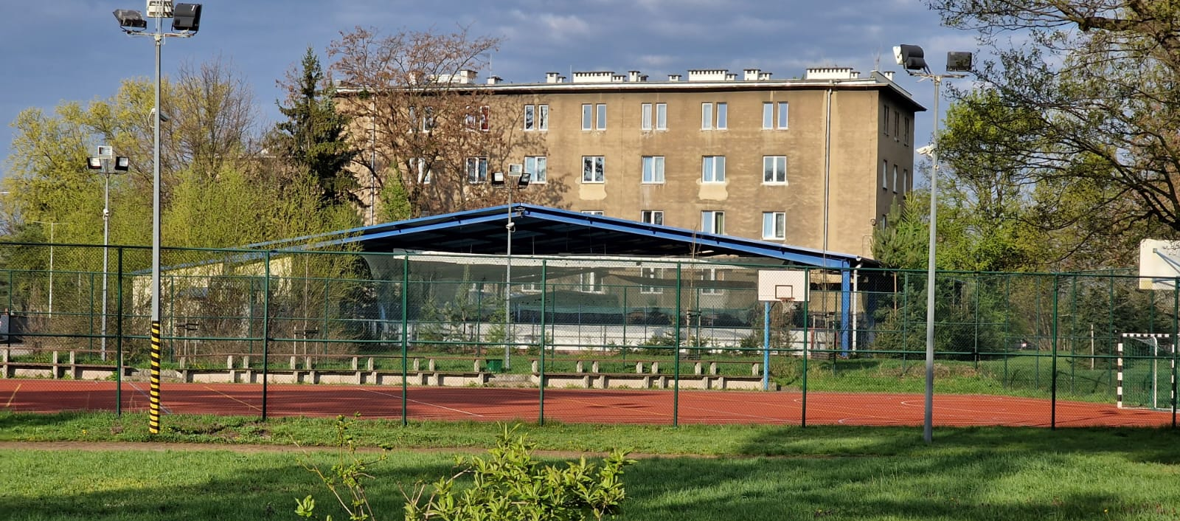
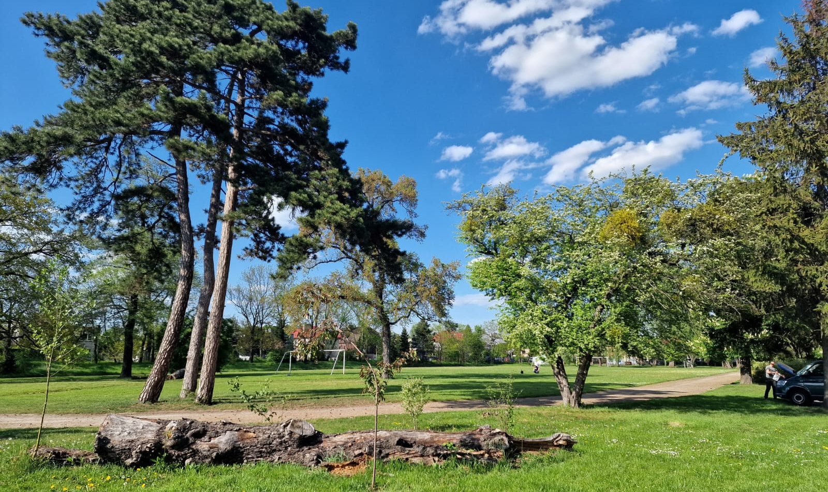
Internat DZIEŃ OTWARTyCH DRZWI
2025-2026

Slide 2
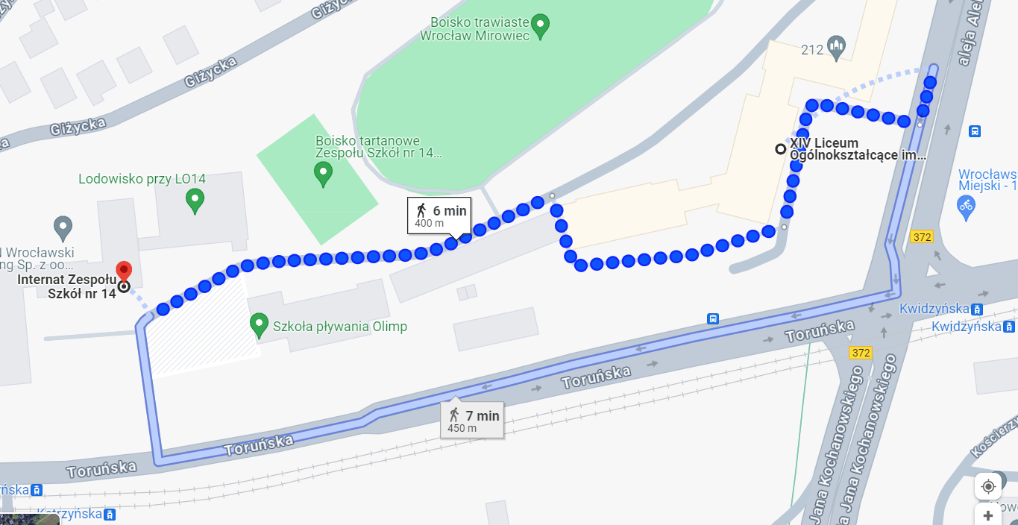
Trasa
Jak dotrzeć do nas z budynku szkoły.

Slide 3
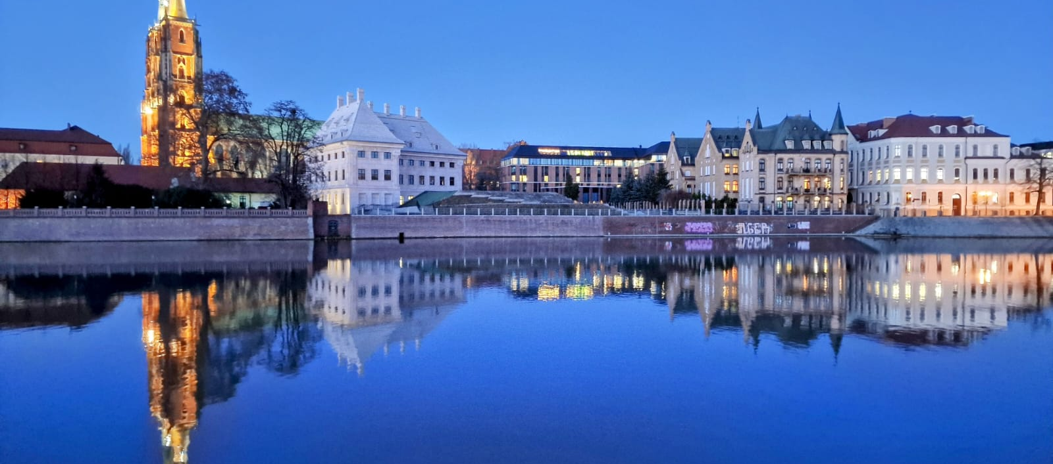
POŁOŻENie ul.Toruńska 72
Wejście do budynku znajduje się przy ul. Toruńskiej 72, jest on dobrze skomunikowany( komunikacja miejska) z dworcem kolejowym i autobusowym oraz centrum miasta.

Slide 4
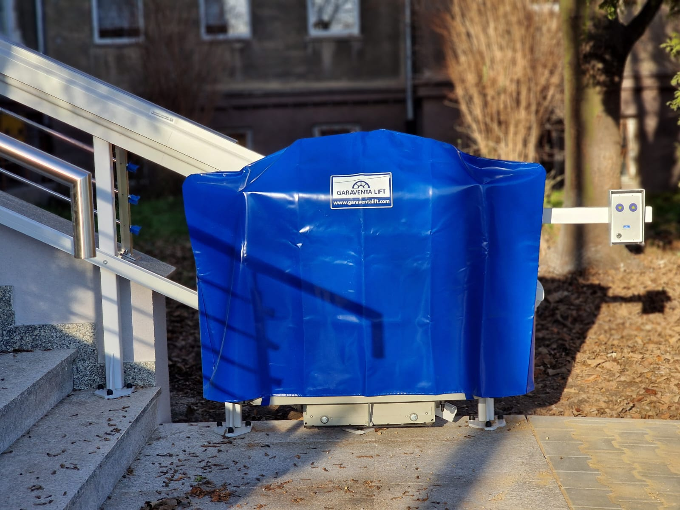
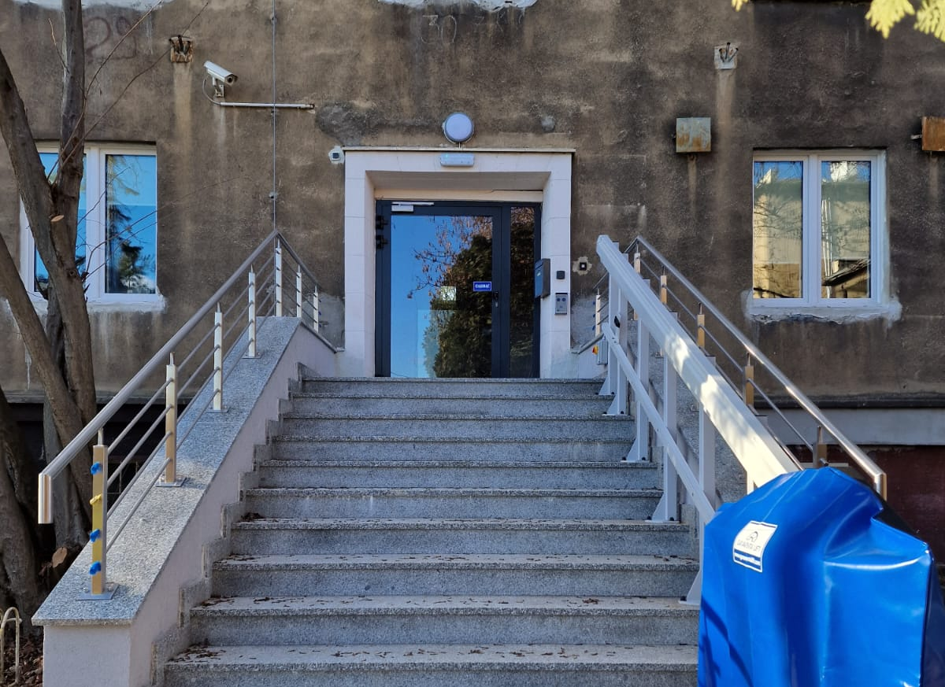
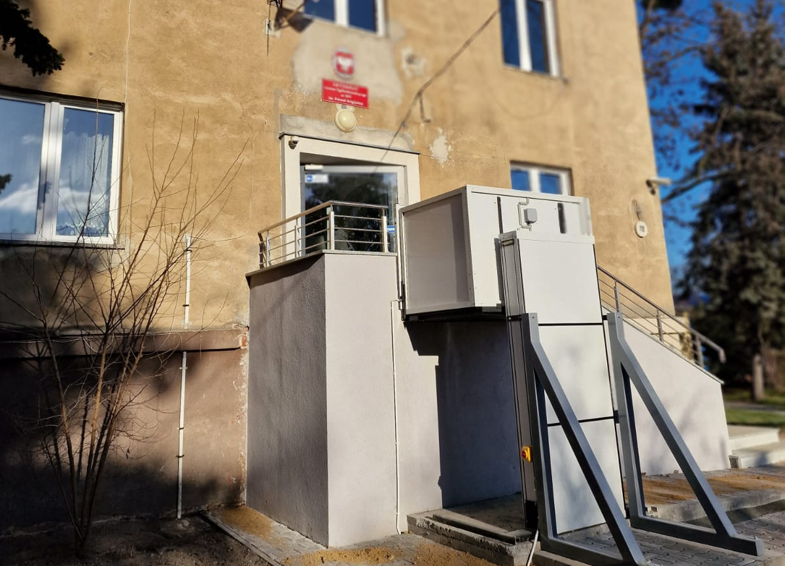
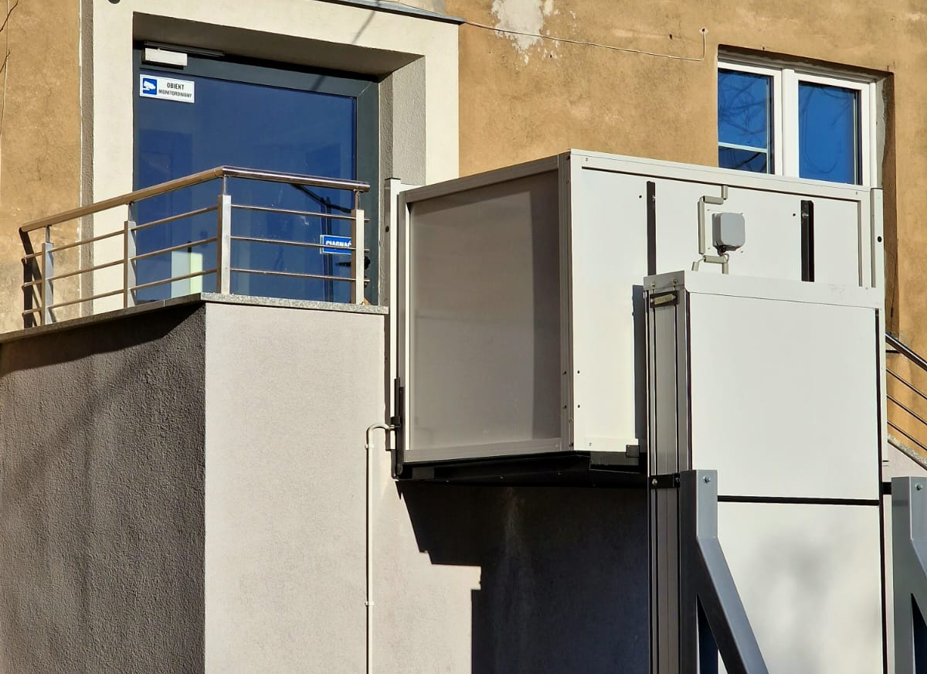
BUDYNEK
Budynek jest zlokalizowany na terenie kampusu, na ponad 6 hektarowym obszarze w skład, którego wchodzą: główny budynek szkoły, pływalnia, lodowisko i boiska sportowe. Obydwa wejścia mają dostosowanie dla osób niepełnosprawnych.

Slide 5
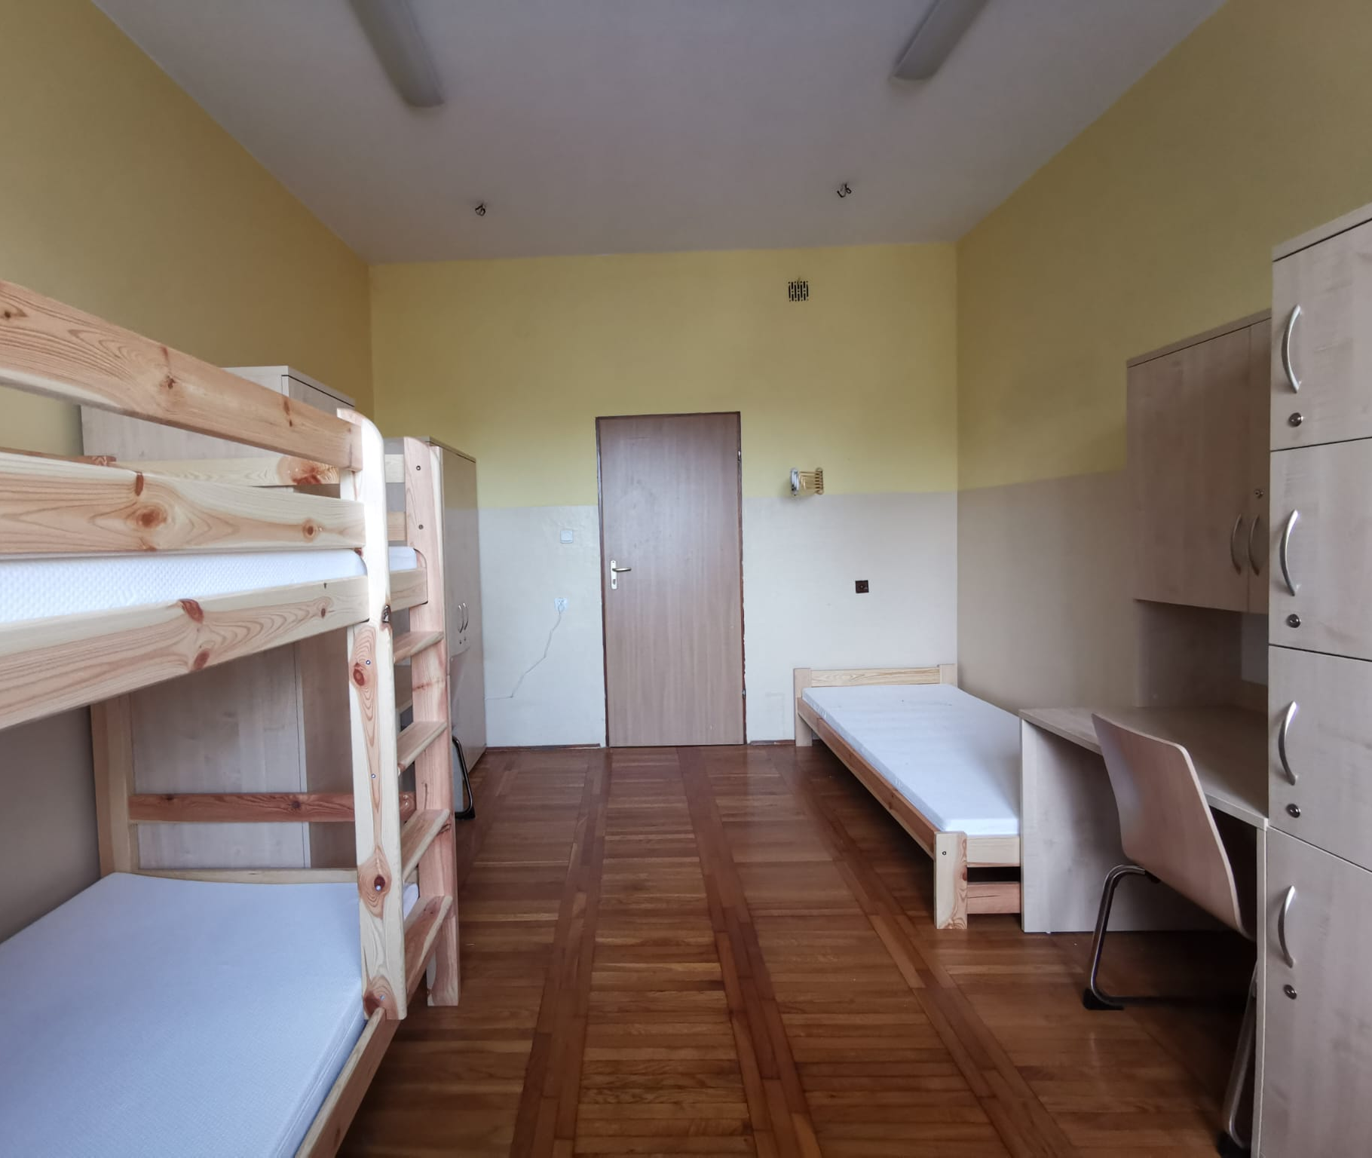
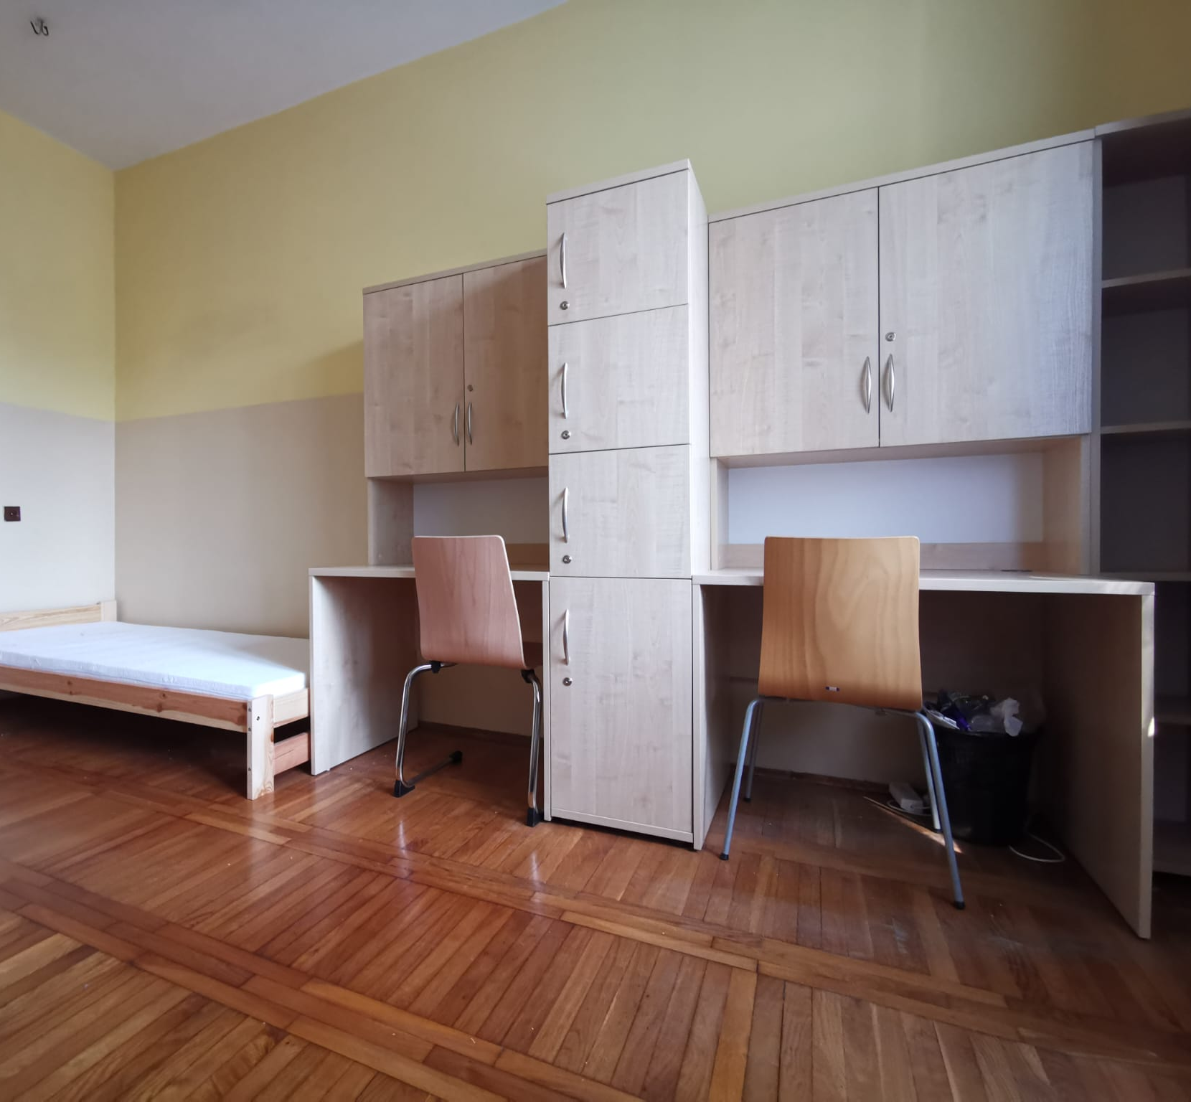
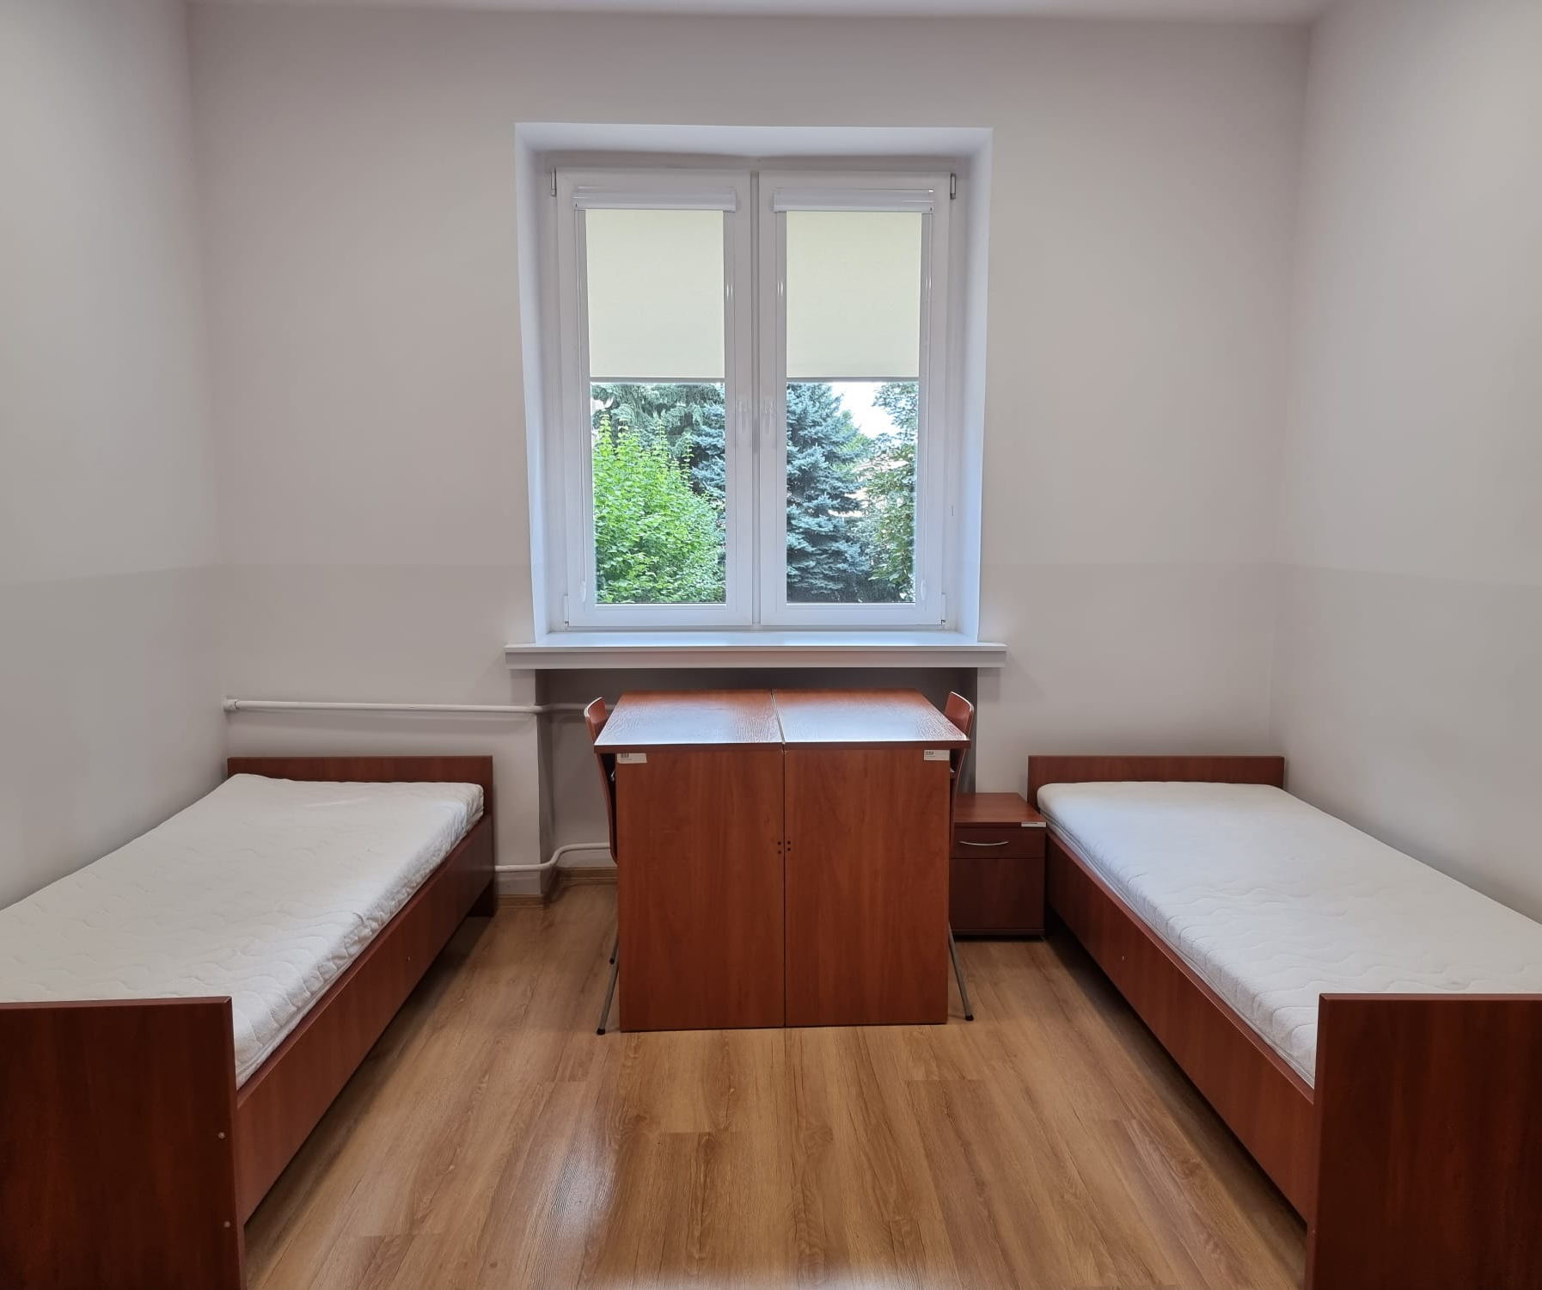
WARUNKI MIESZKANIOWE

Slide 6
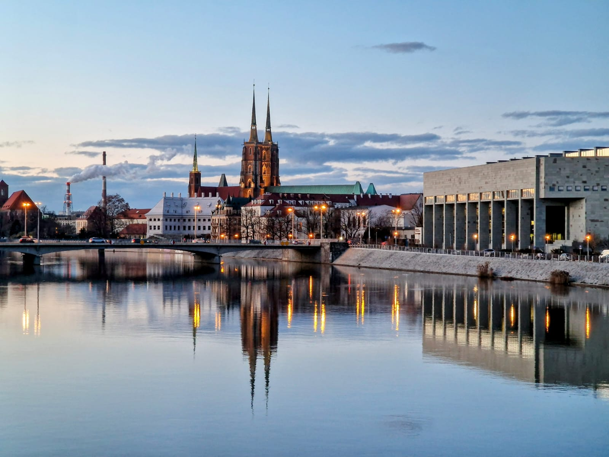
Kontakt
Internat przy Liceum Ogólnokształcącym nr XIV
im. Polonii Belgijskiej we Wrocławiu
51–410 Wrocław, ul. Toruńska 72
Portiernia: 71 798-68-90 wew. 151
Wychowawcy: 71 798-68-90 wew. 201
e-mail: wychowawcy@lo14.wroc.pl
Kierownik:
e-mail: internat@lo14.wroc.pl

Slide 7
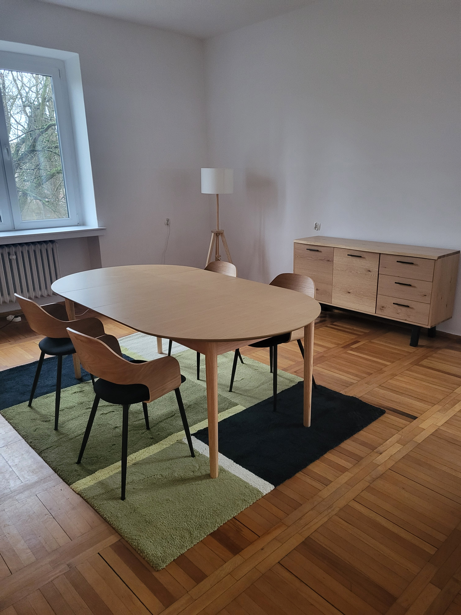
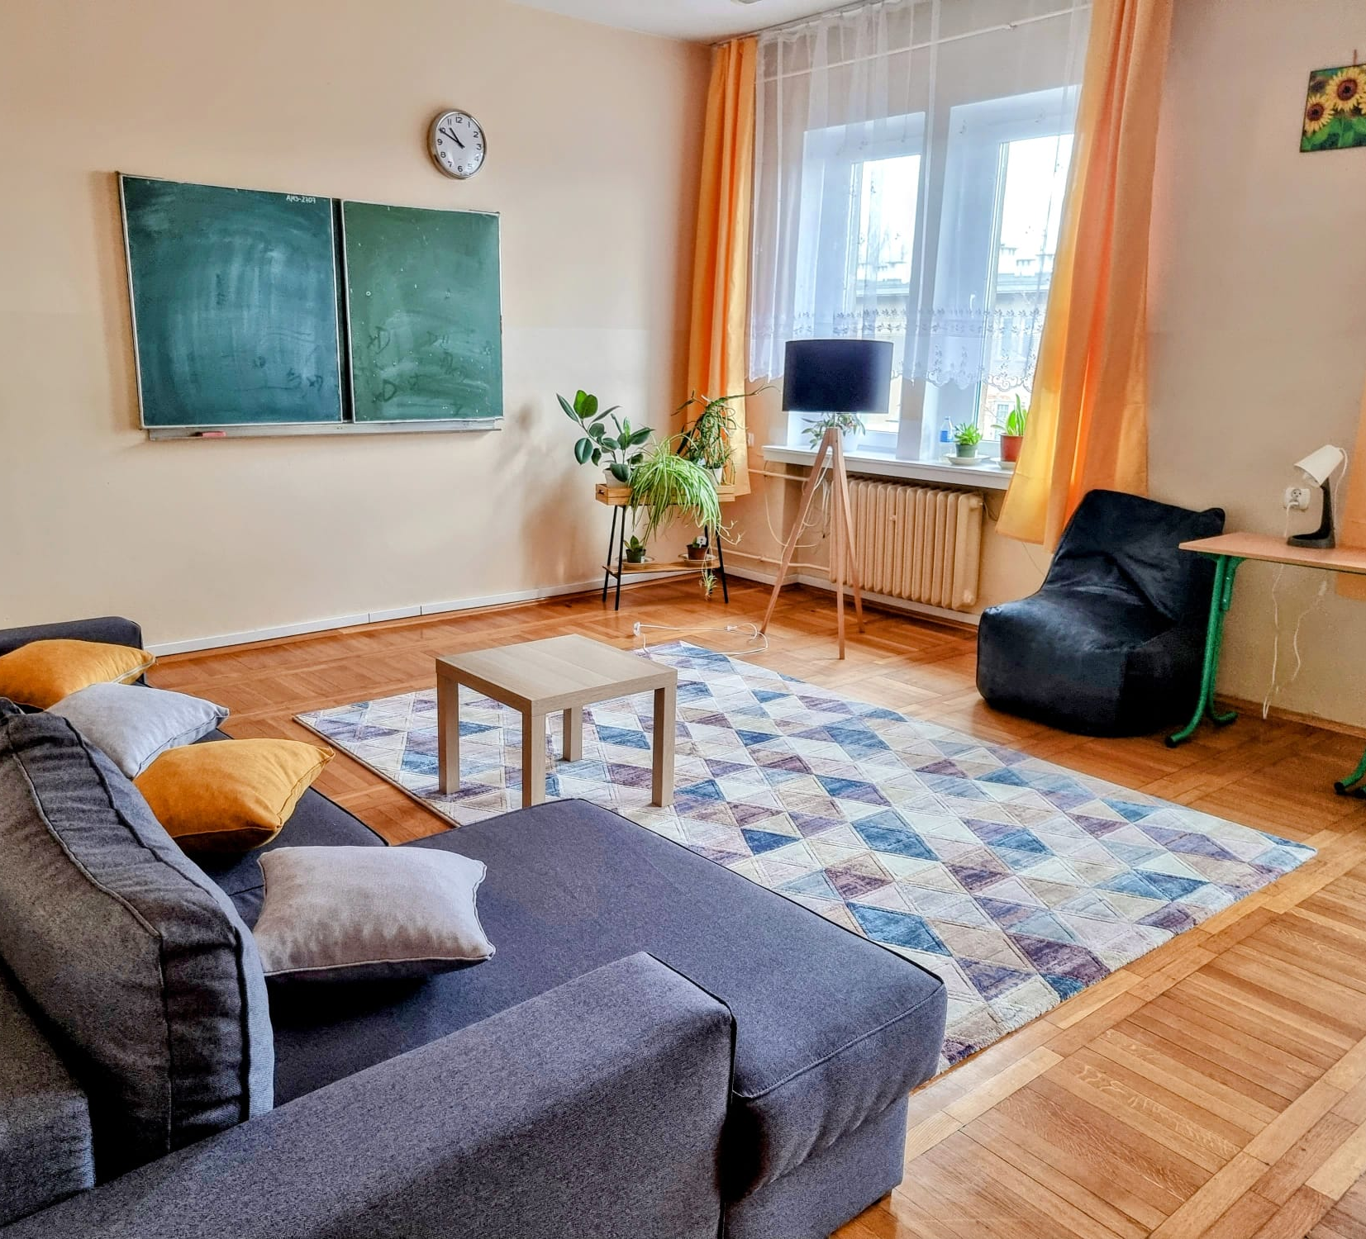
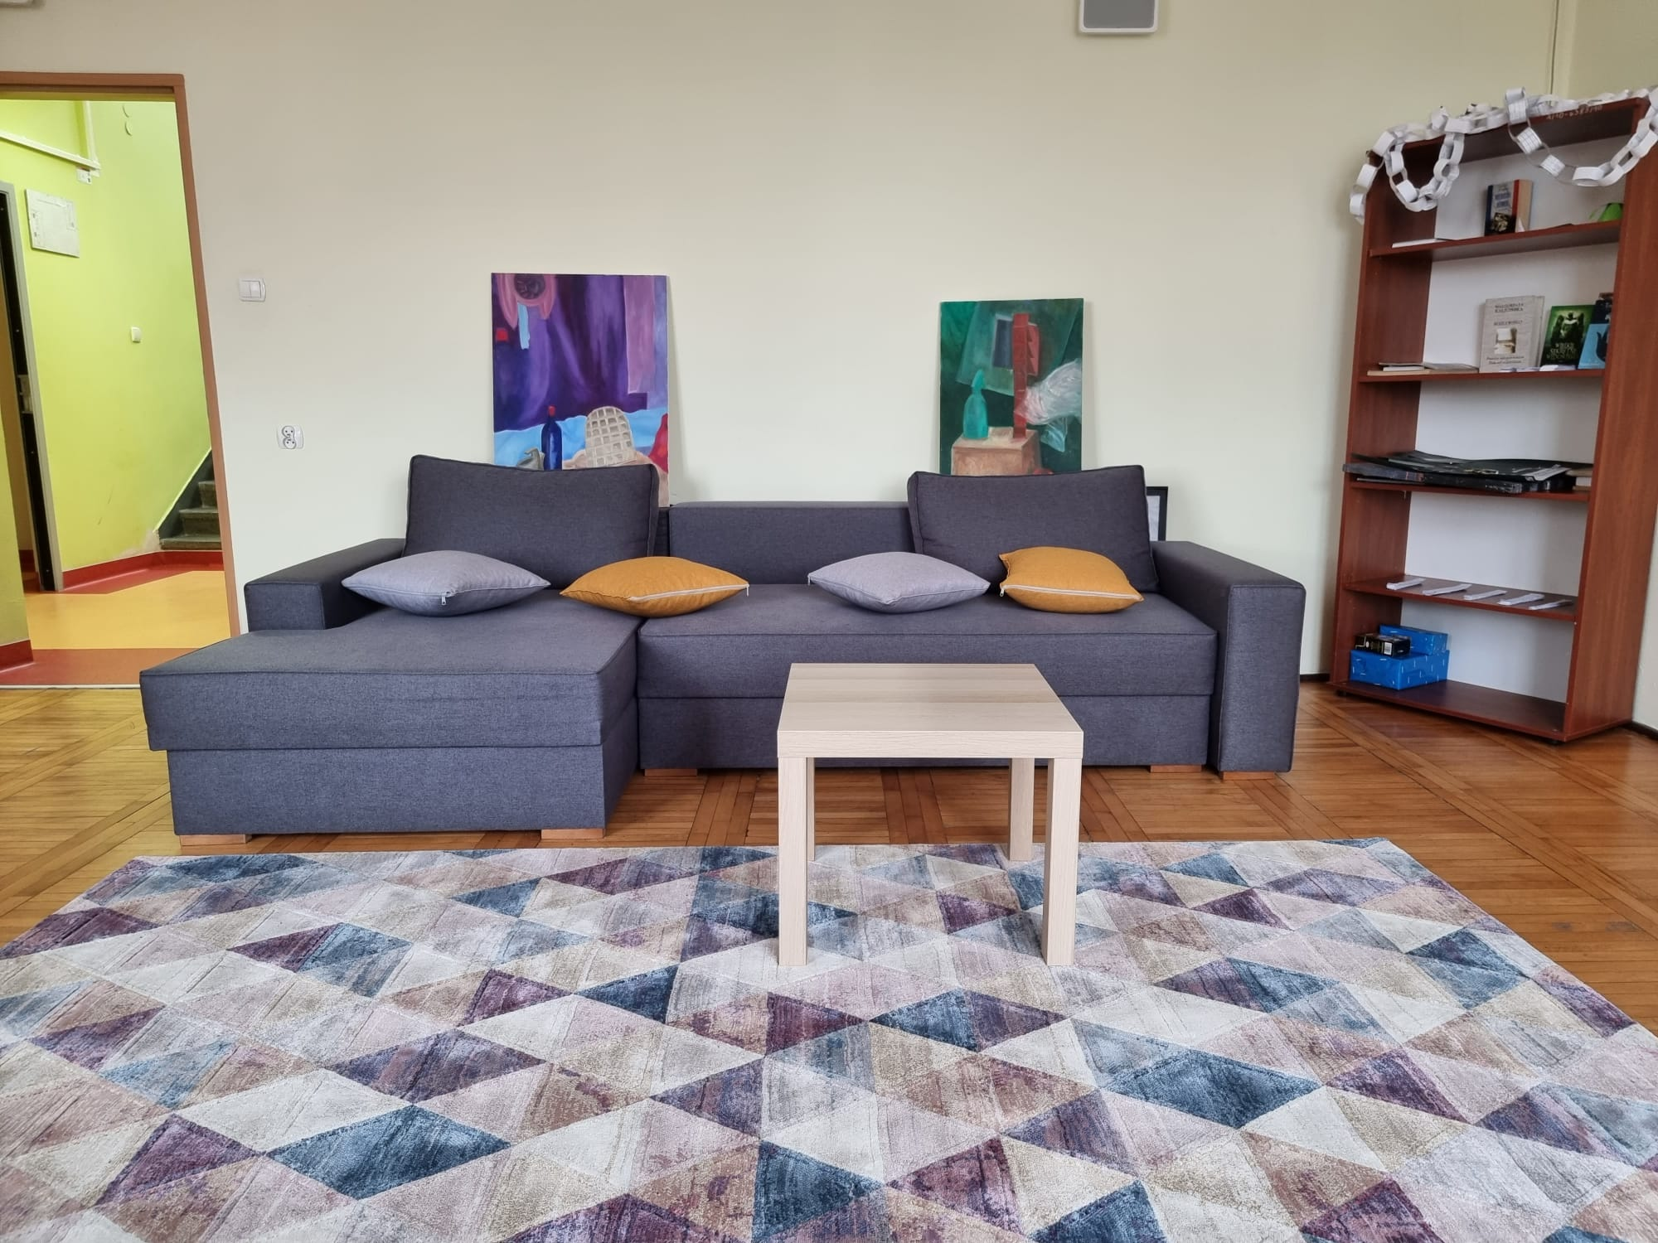
ŚWIETLICE
Na każdym piętrze grupy wychowawczej

Slide 8
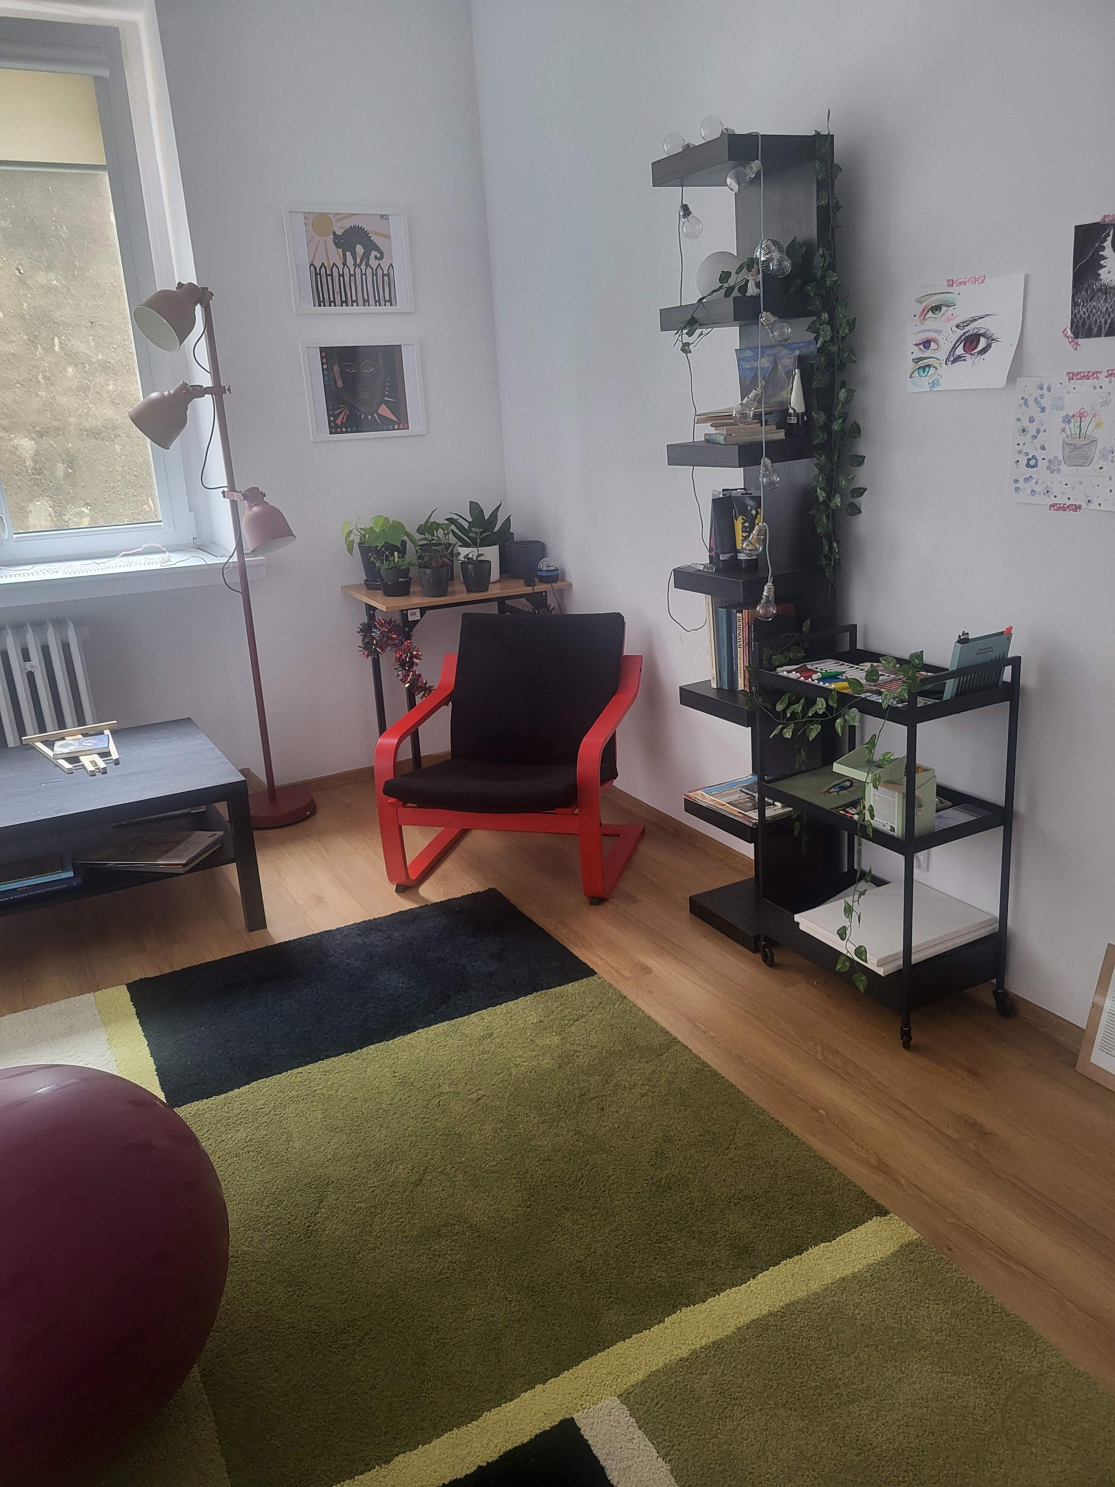
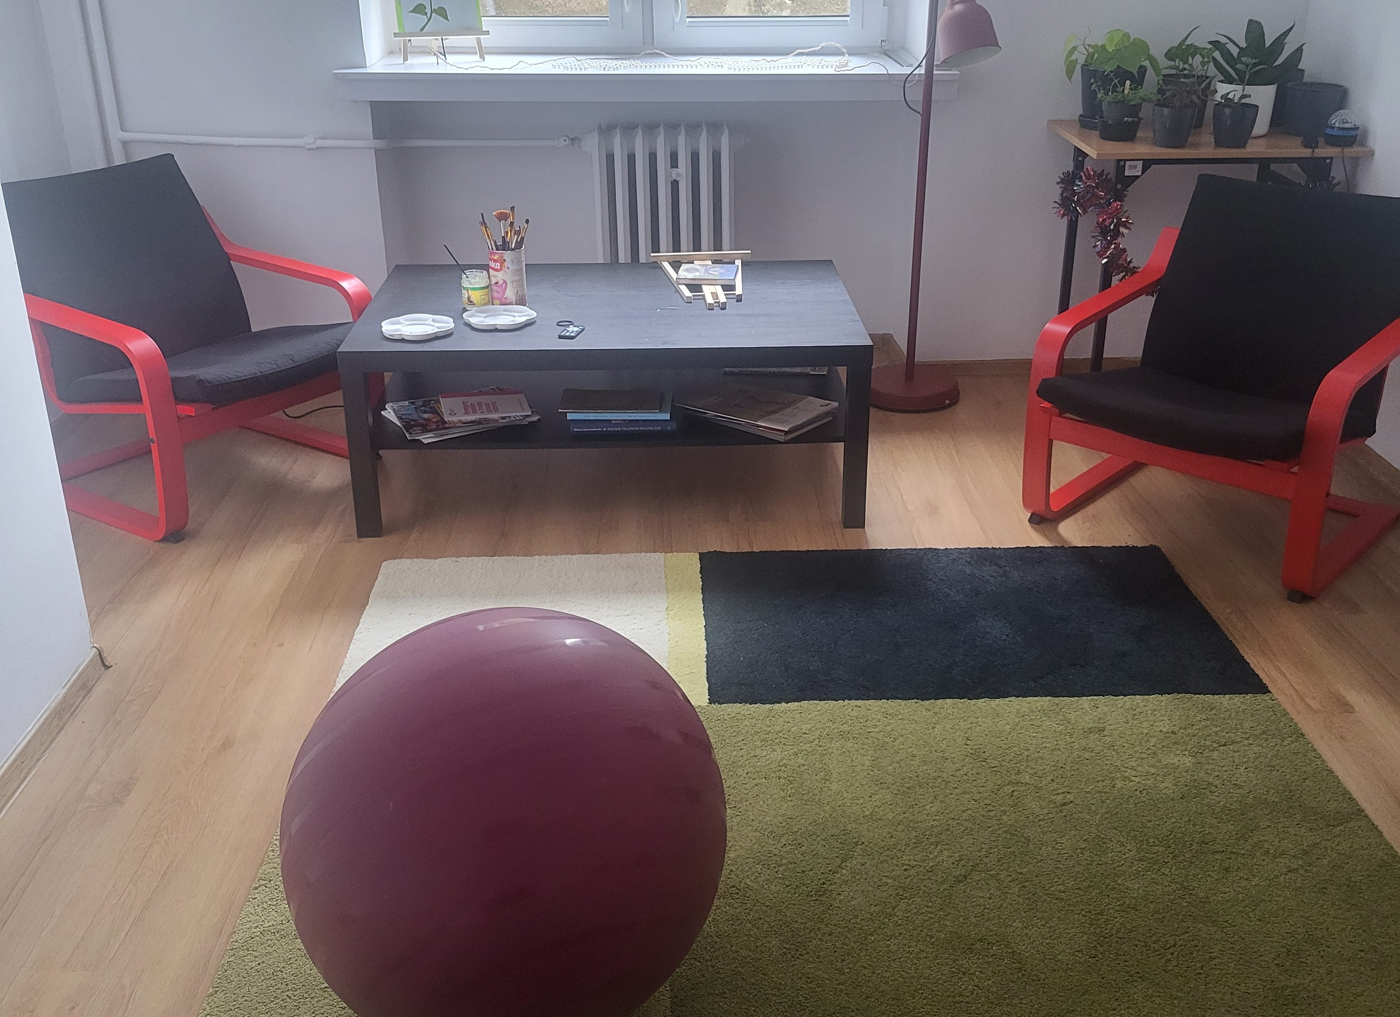
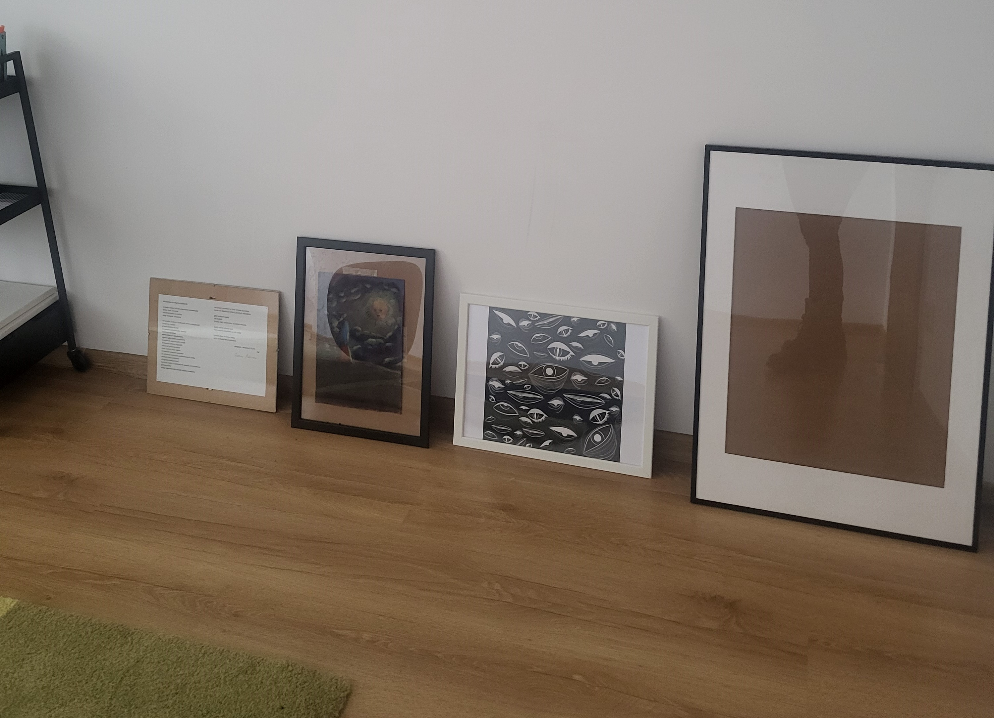
Pokój cichej nauki I relaksacji

Slide 9
Nabycie miejsca w Internacie
§21.1 Decyzja o przyjęciu do Internatu jest podstawą
zawarcia umowy o korzystanie z miejsca w Internacie
w danym roku szkolnym. Umowa zawierana jest do dnia
zakończenia zajęć dydaktycznych w danym roku szkolnym.
§21.2 Absolwent, który zamierza przebywać w Internacie w
okresie egzaminów dojrzałości, składa ponownie wniosek do
Internatu do 15 kwietnia danego roku. Wniosek rozpatruje
komisja, o której mowa w § 18. Regulaminu, przy czym o
pozytywnym rozpatrzeniu wniosku decyduje w szczególności
dotychczasowe zachowanie wnioskodawcy w okresie
w okresie przebywania w Internacie.

Slide 10
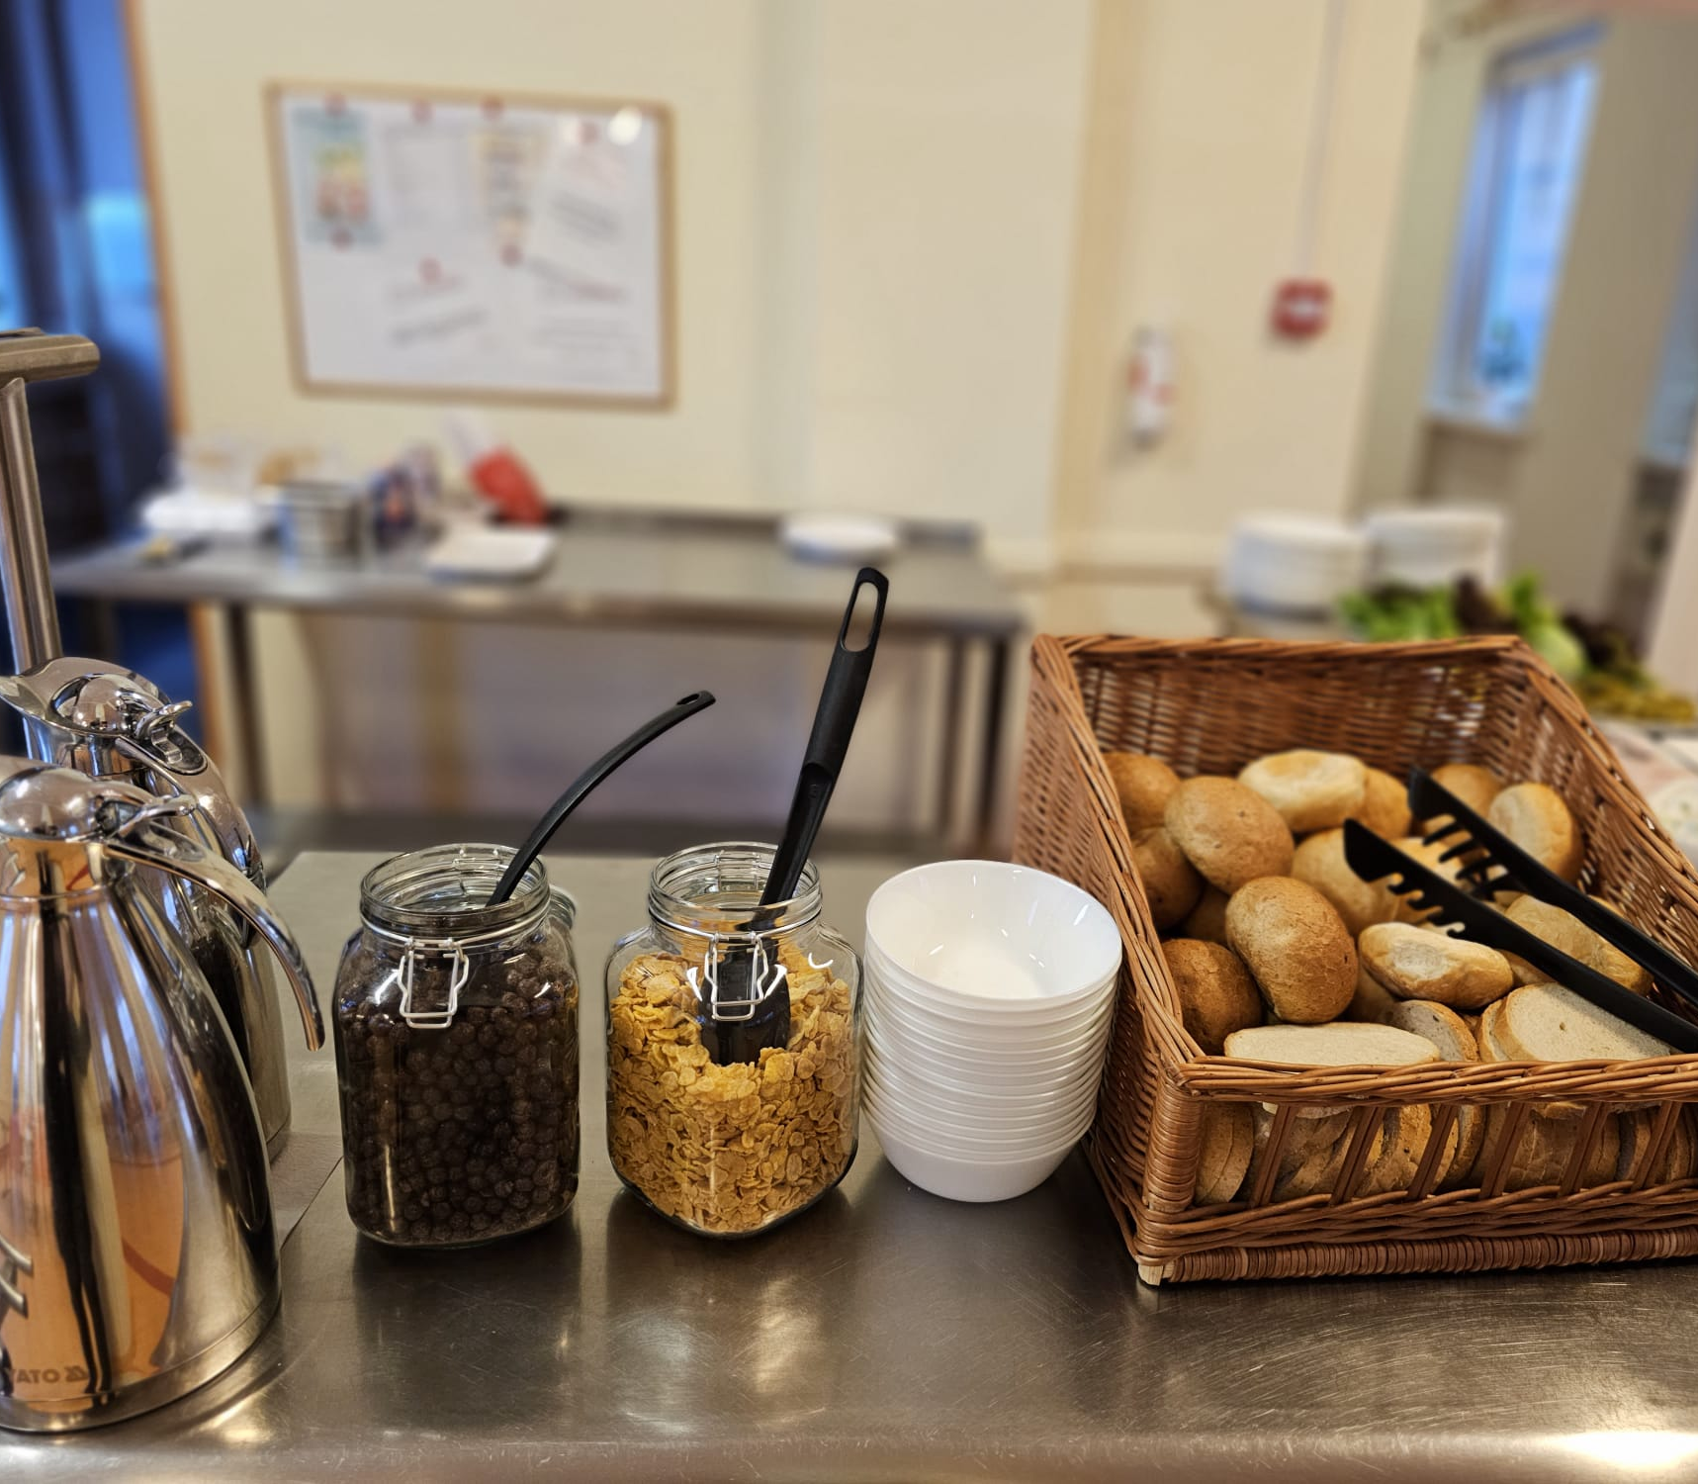
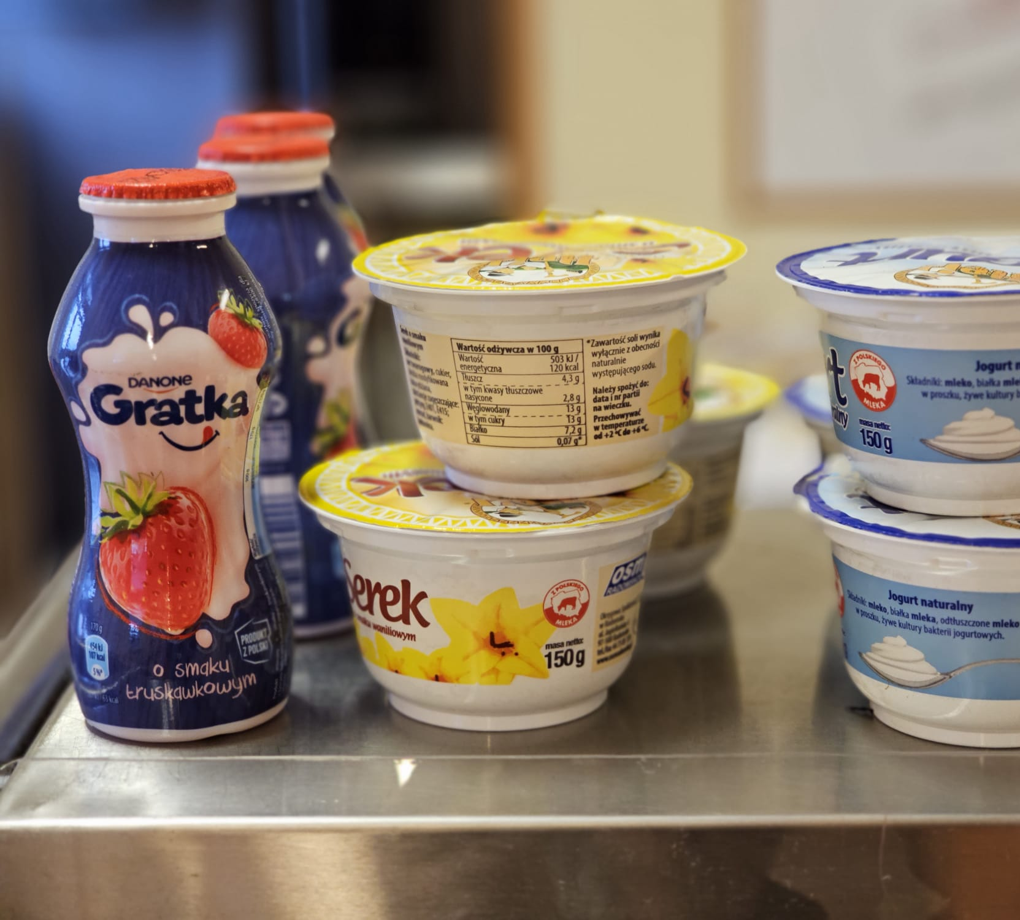
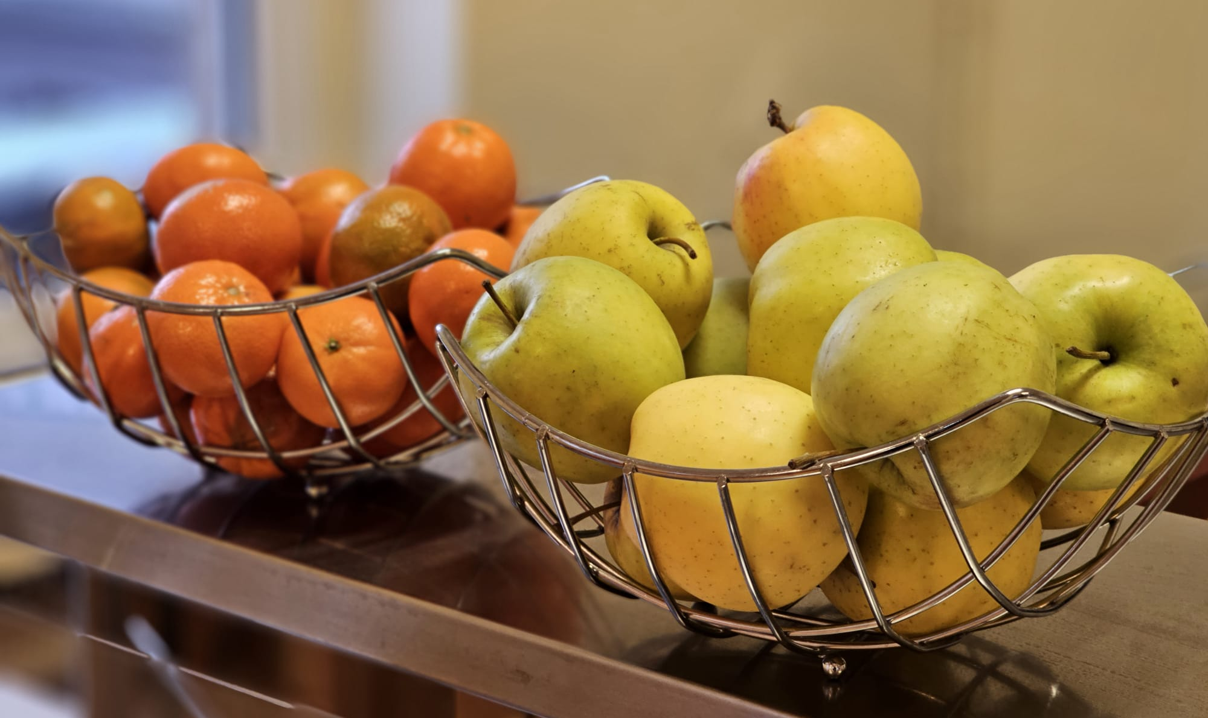
WYŻYWIENIE
Udział w programie
" Kuźnia zdrowych nawyków"

Slide 11
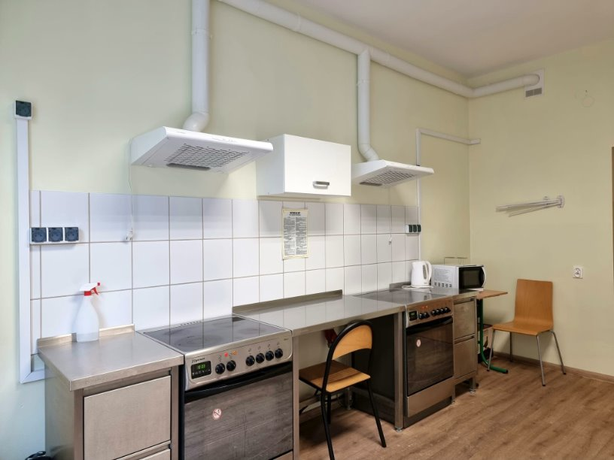
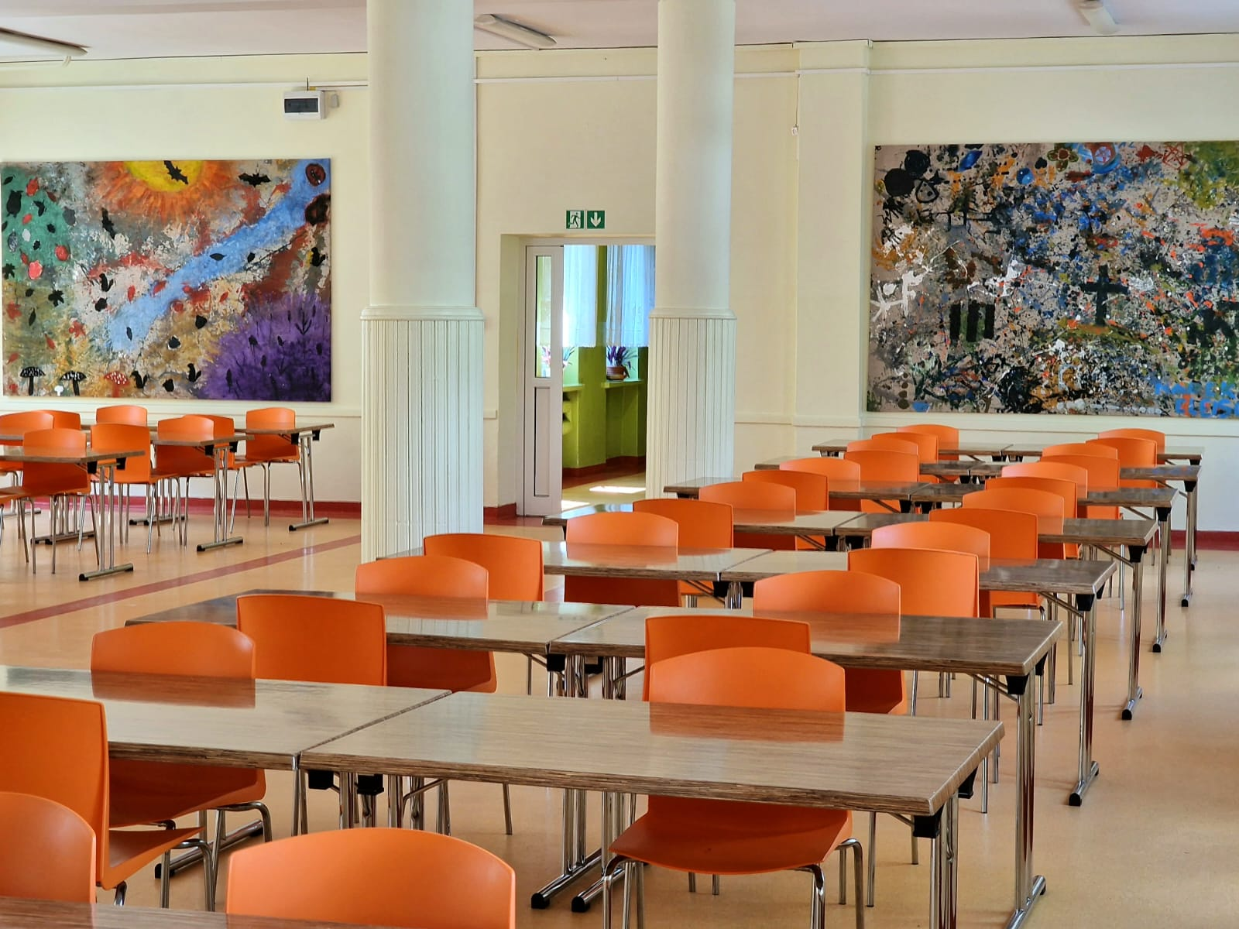
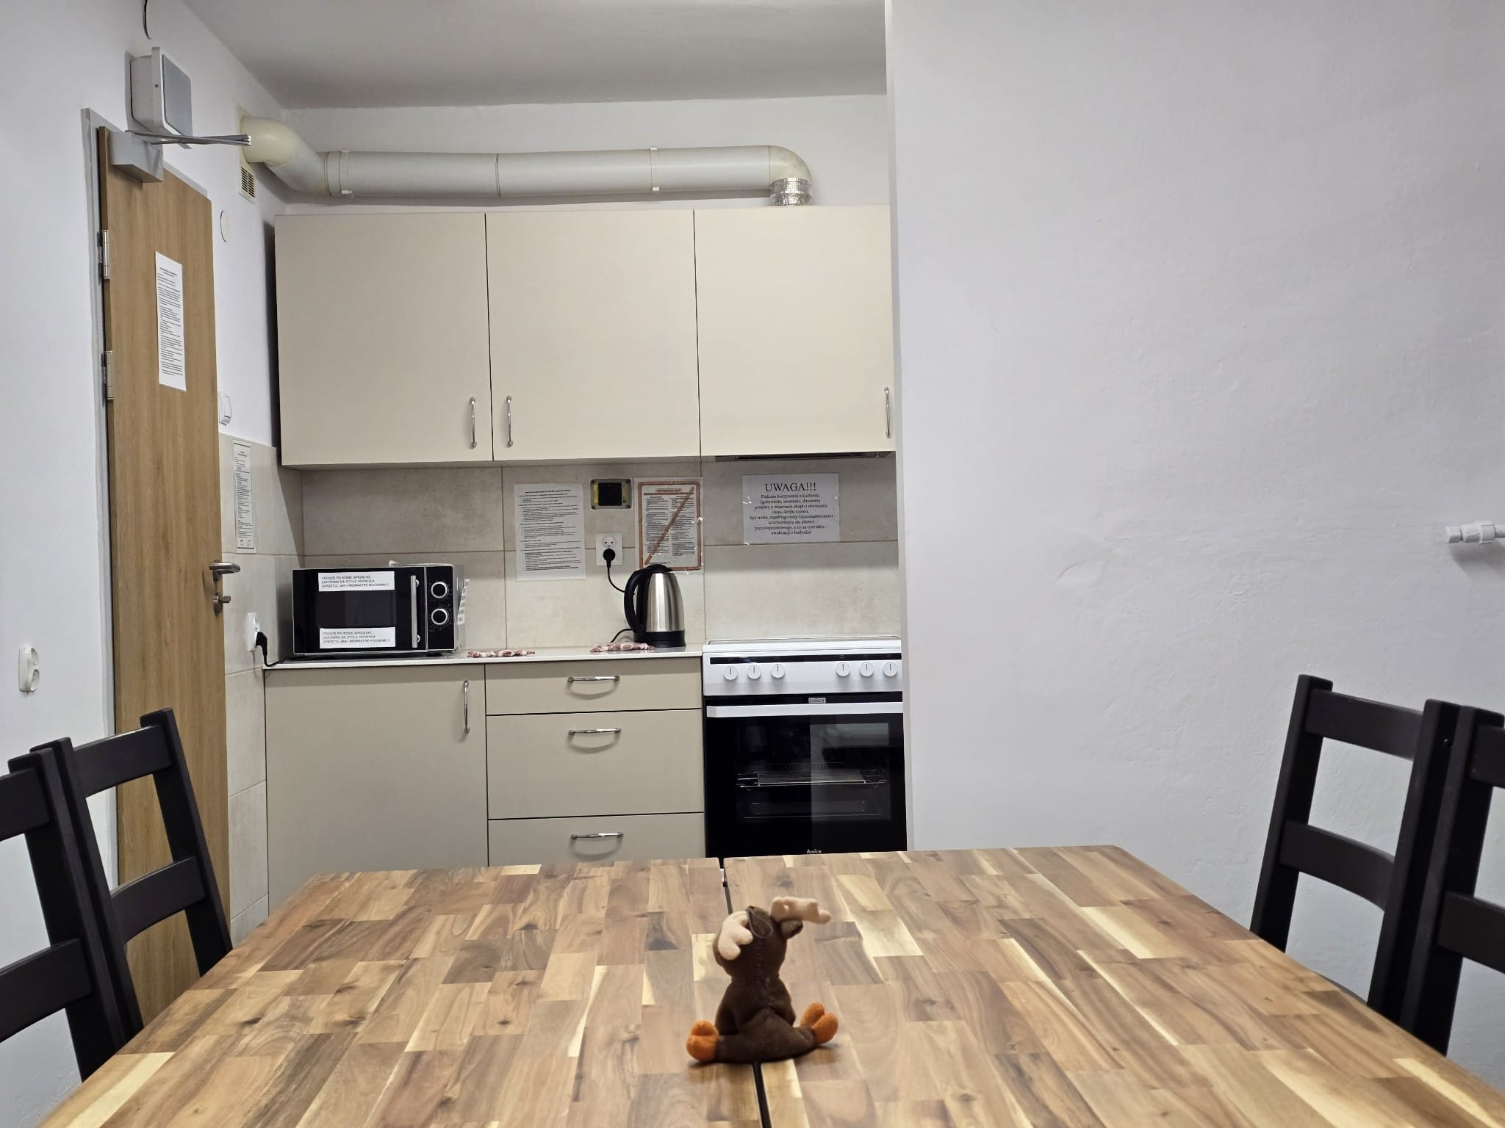
JADALNIA katering
Zapewniamy również alternatywny sposób żywienia. Młodzież ma do dyspozycji dwa aneksy kuchenne, w których może samodzielnie przygotowywać posiłki.

Slide 12
Posiłki
25.9 Posiłki wydawane są w godzinach:
1) śniadanie: 6:00 - 8:00
2) obiad: 13:30- 16:30
3) kolacja: 19:00- 20:00, z zastrzeżeniem ust. 13.
§25.10 Posiłki wydawane są wyłącznie na podstawie ważnej
karty żywieniowej. Zagubienie karty należy zgłosić
u Operatora Gastronomicznego pod tel. 604 494 848
i wnieść opłatę za wydanie duplikatu w ustalonej przez niego
wysokości.

Slide 13
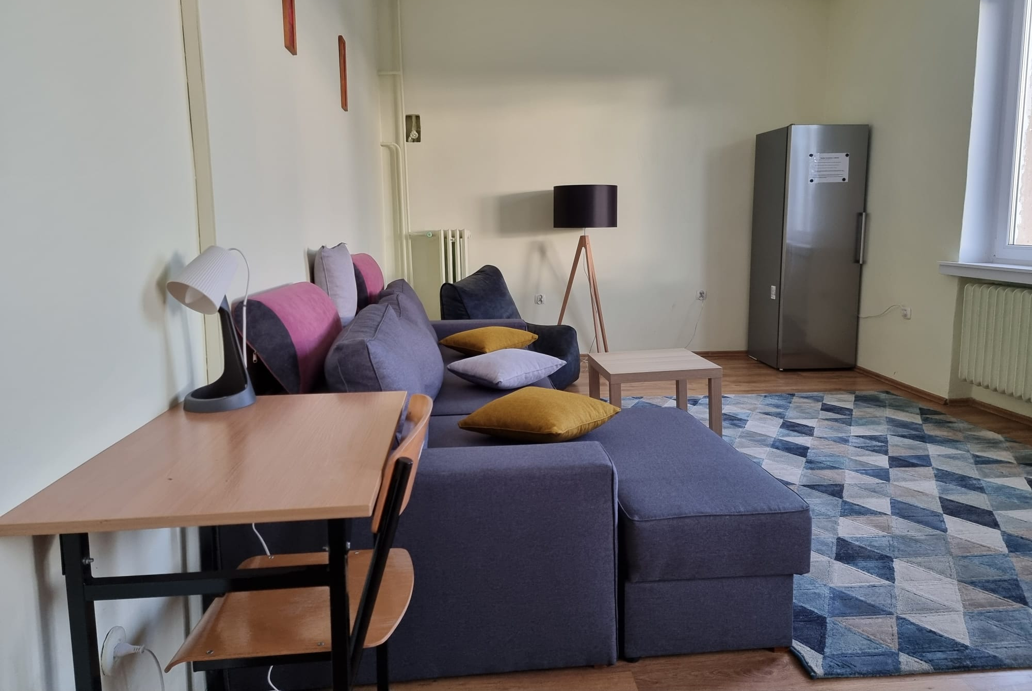
Nowoczesne lodówki na każdym piętrze

Slide 14
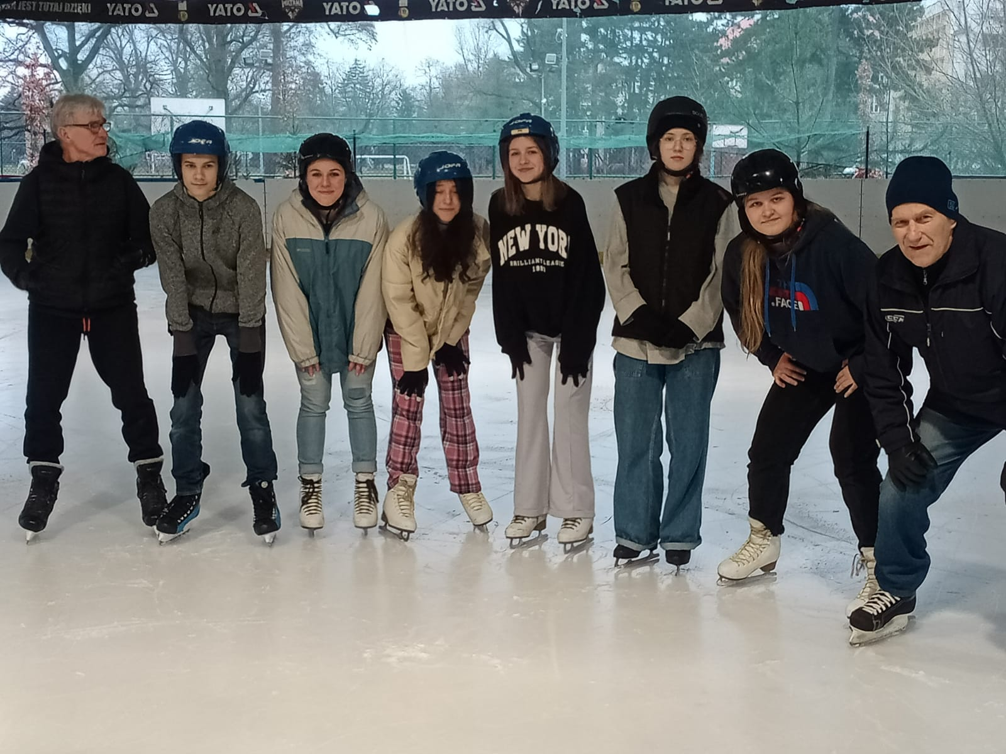
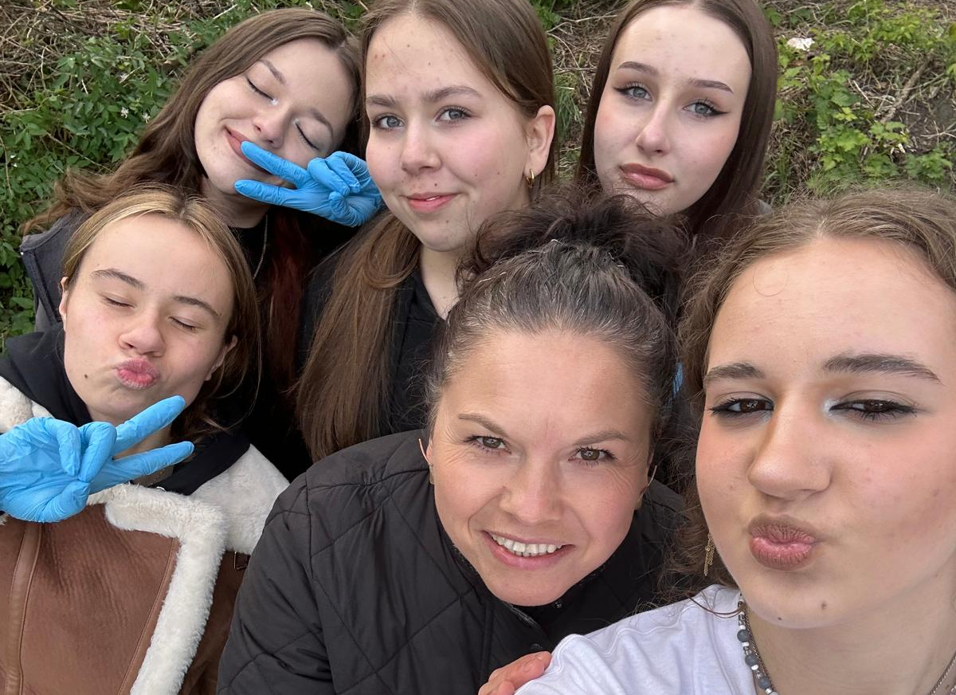
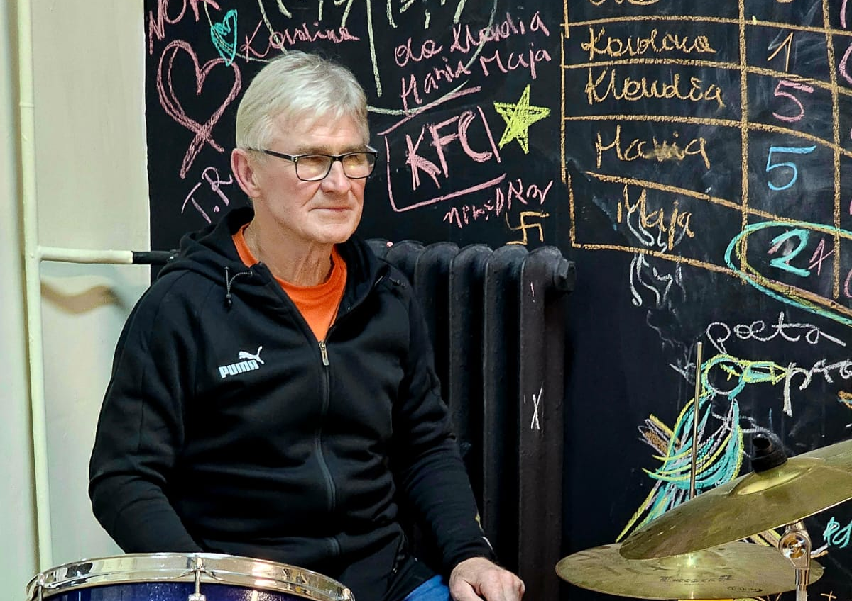
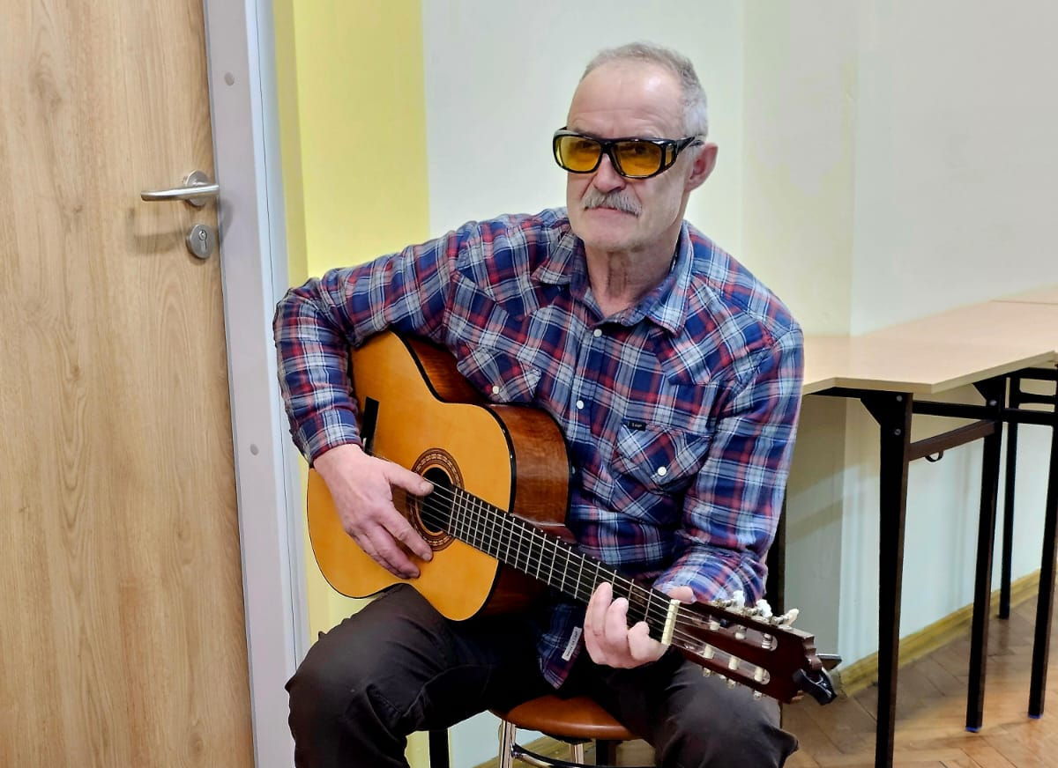
WYKWALIFIKOWANA KADRA
Pedagodzy, pasjonaci, którzy pracują nad kształtowaniem właściwych relacji międzyludzkich oraz budowaniem kompetencji społecznych.

Slide 15
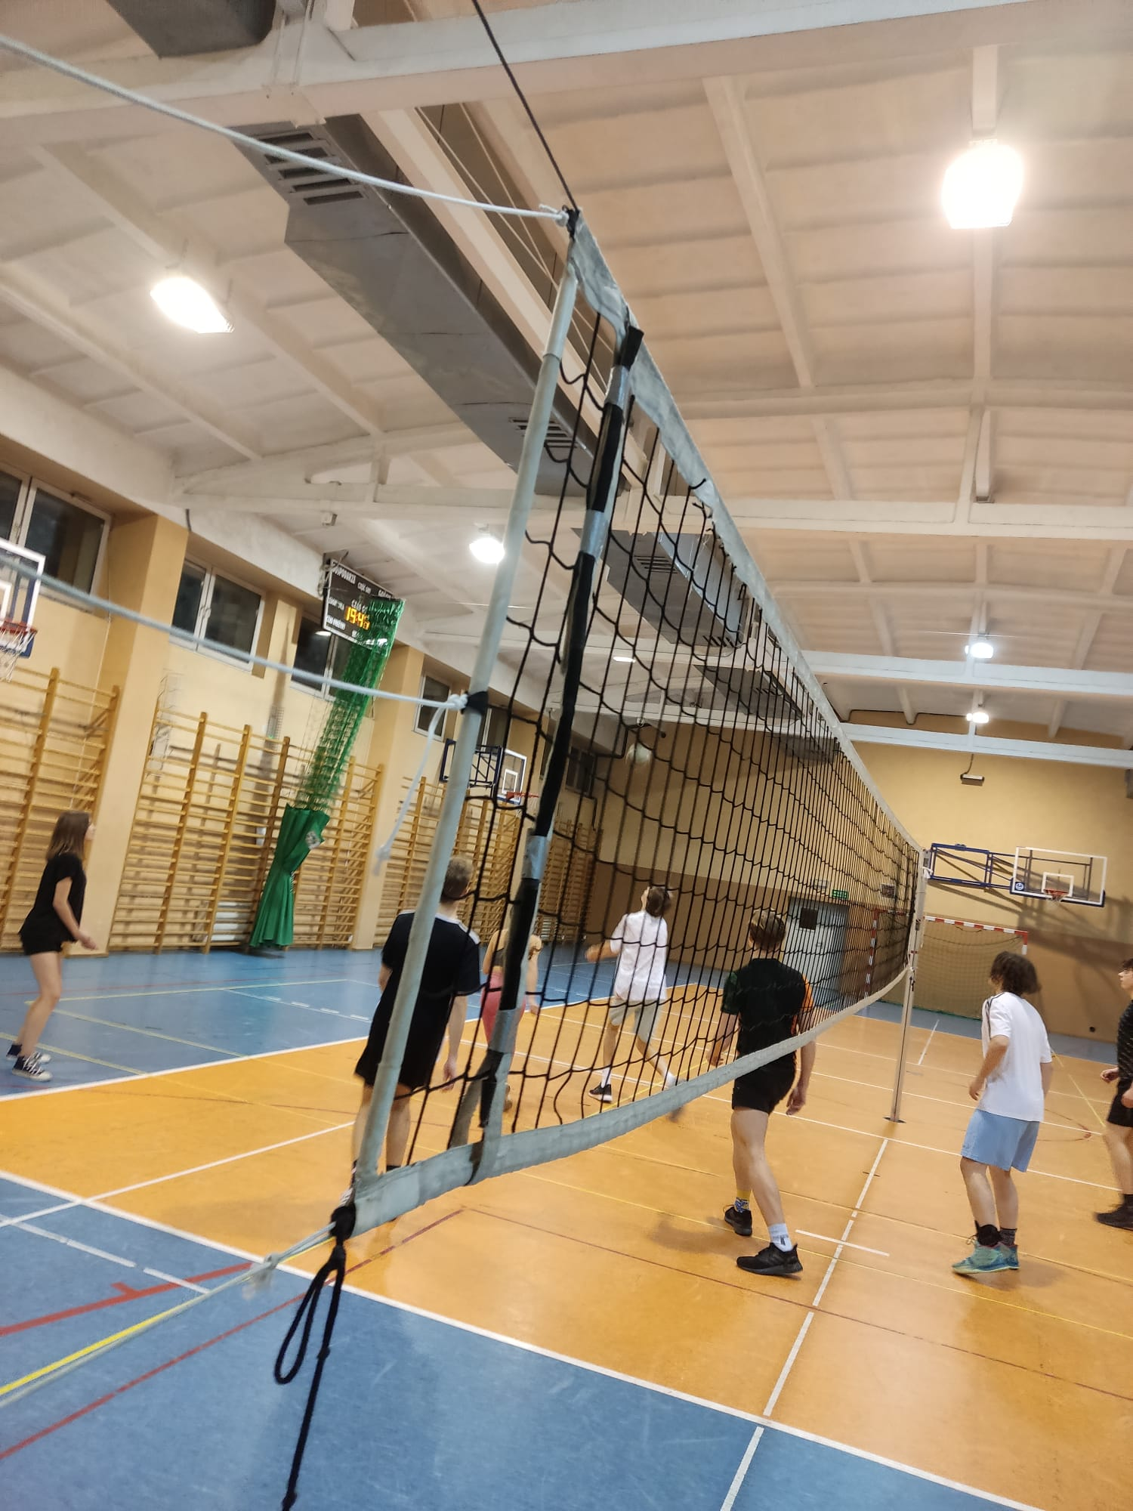
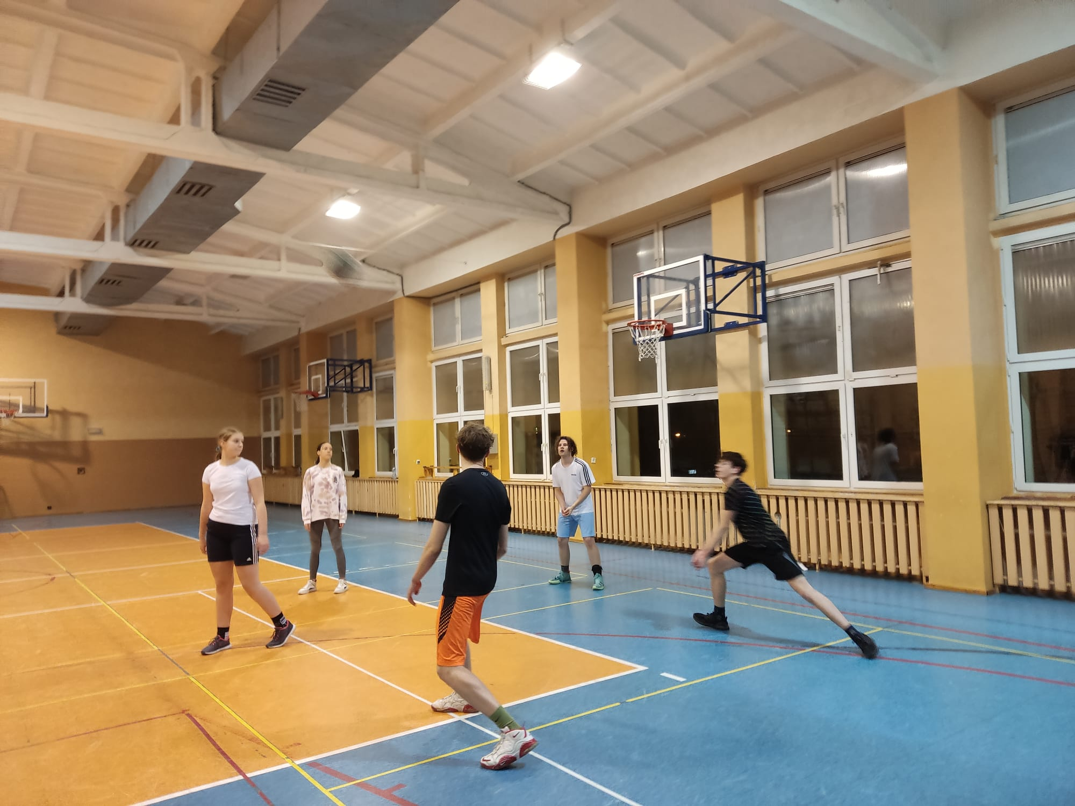
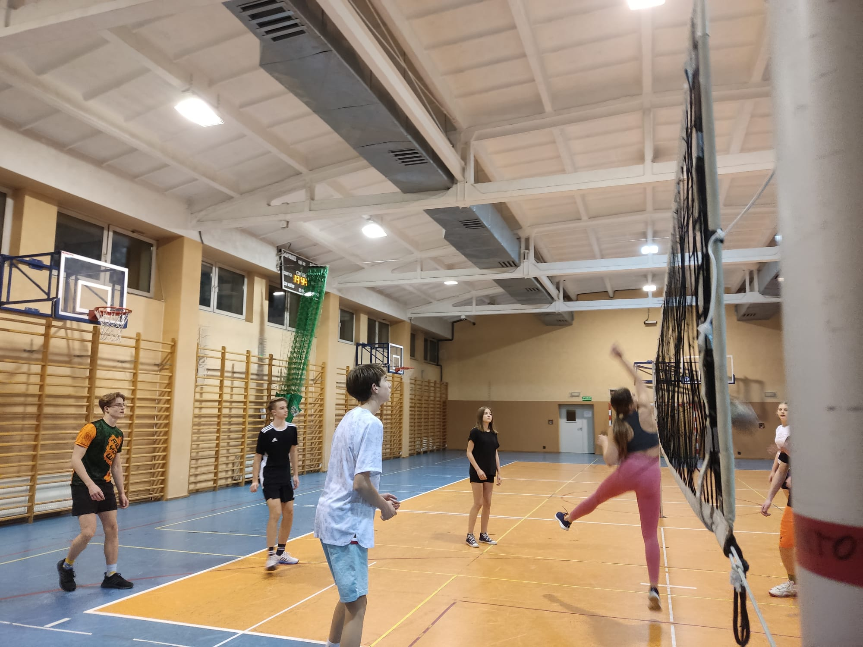
ORGANIZACJA ZAJĘĆ W CZASIE WOLNYM OD NAUKI
Jest prowadzona w dobrze wyposażonych i nowoczesnych obiektach sportowych.
Siatkówka, badminton, koszykówka

Slide 16
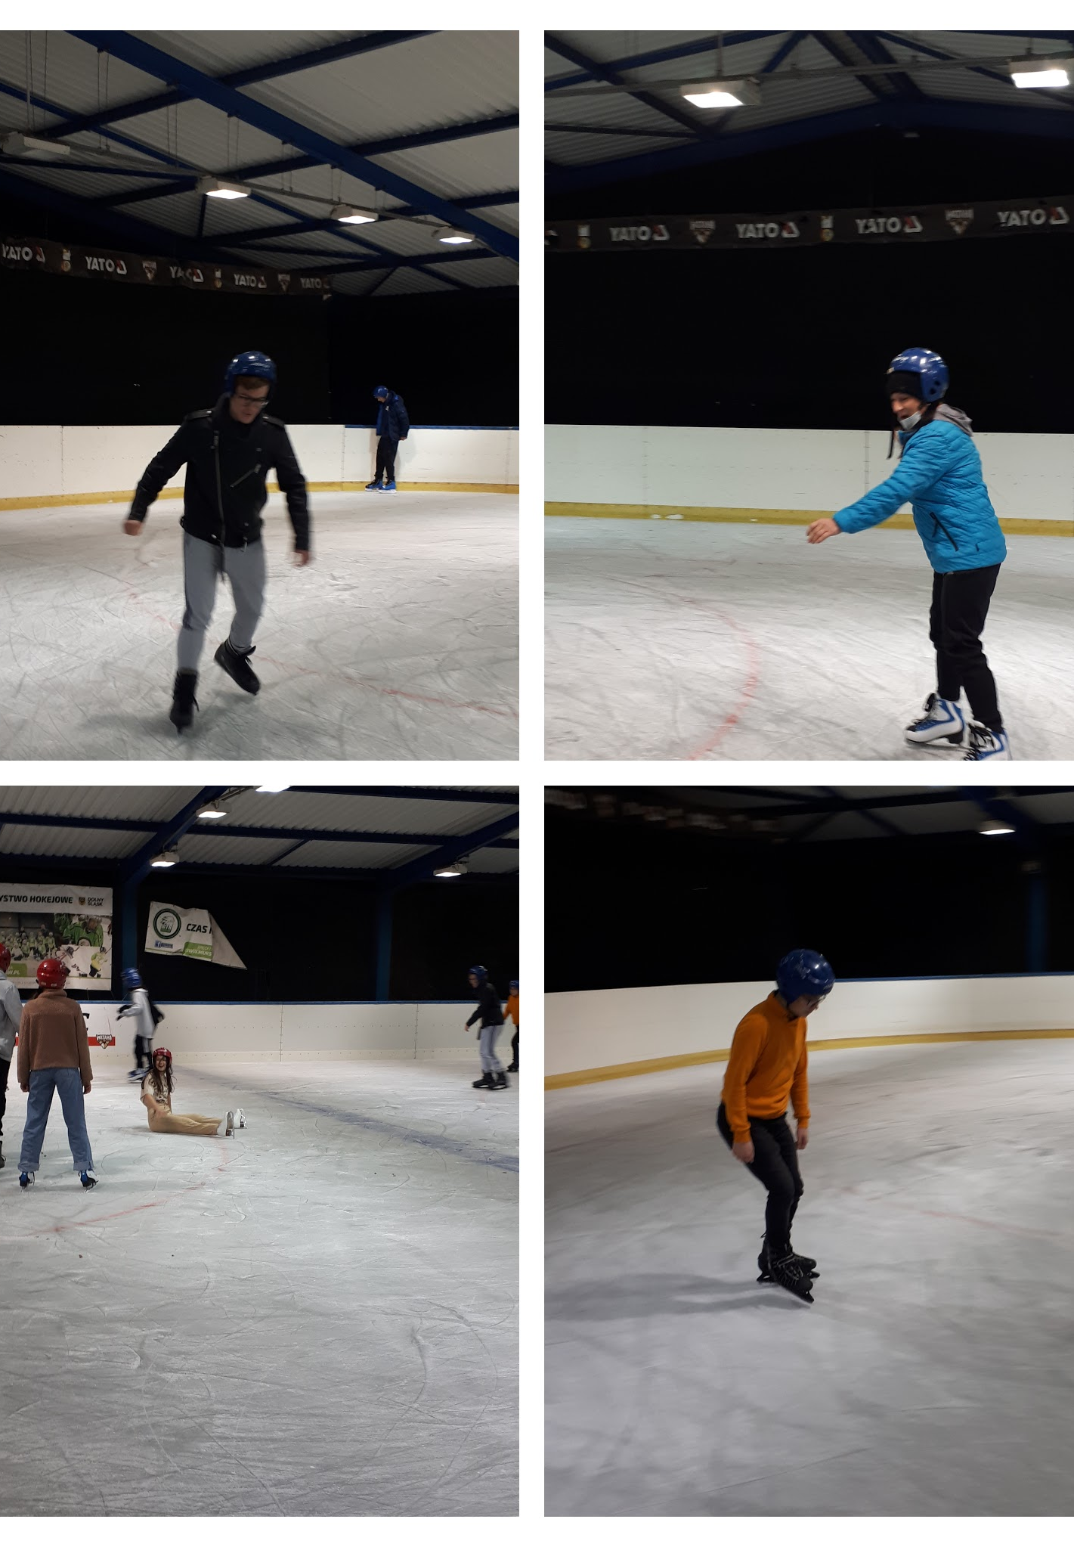
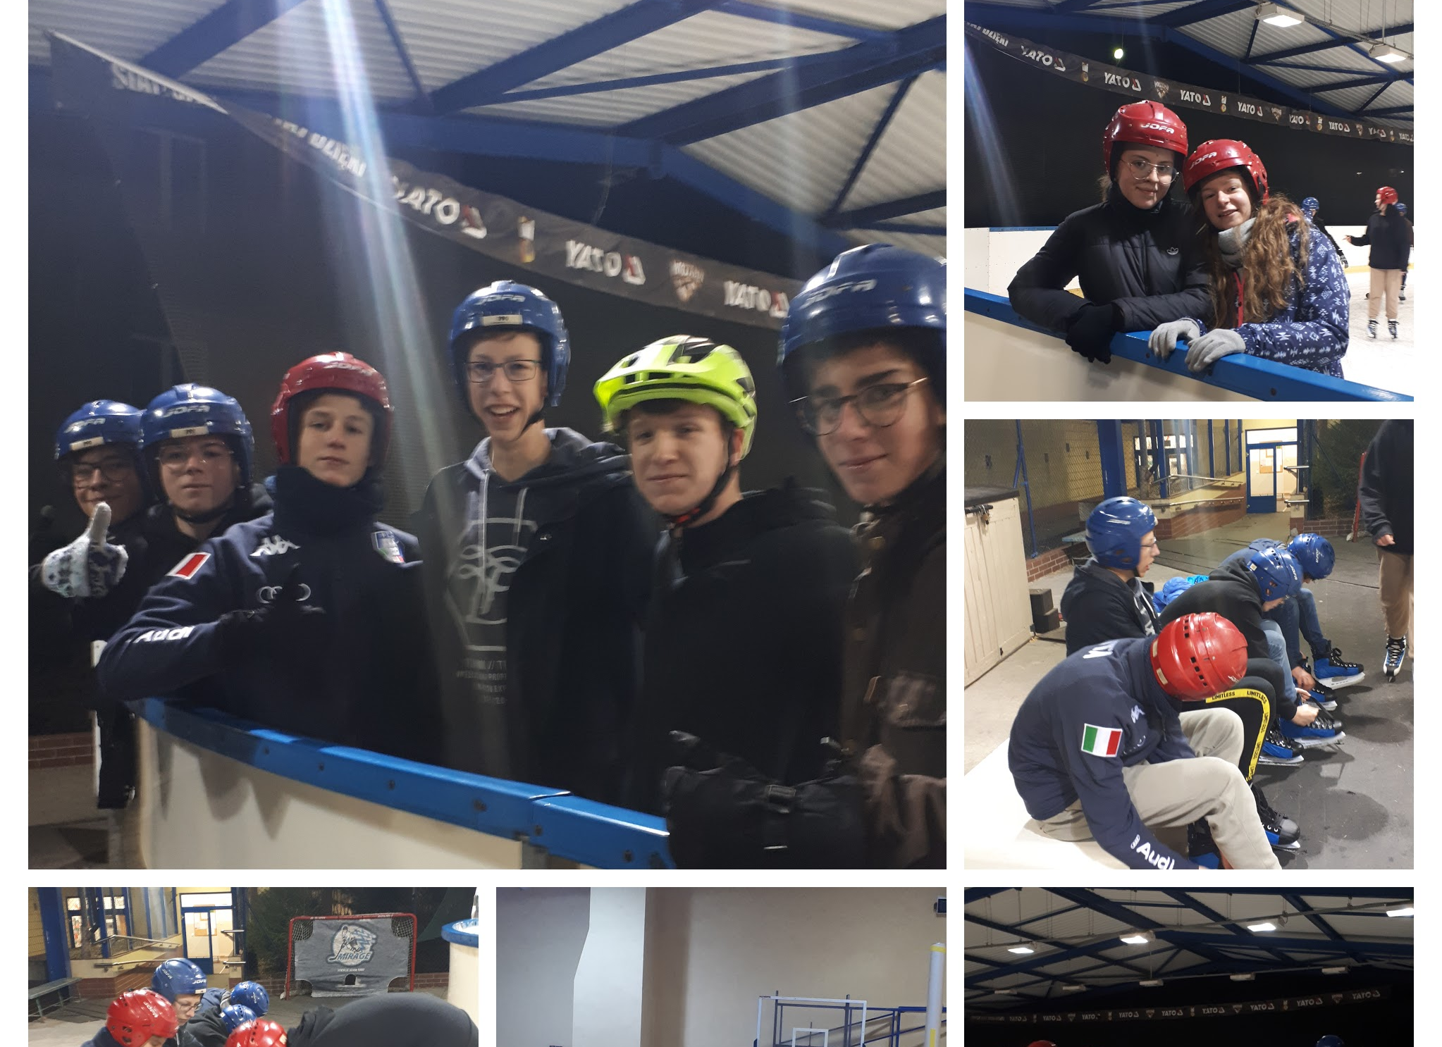
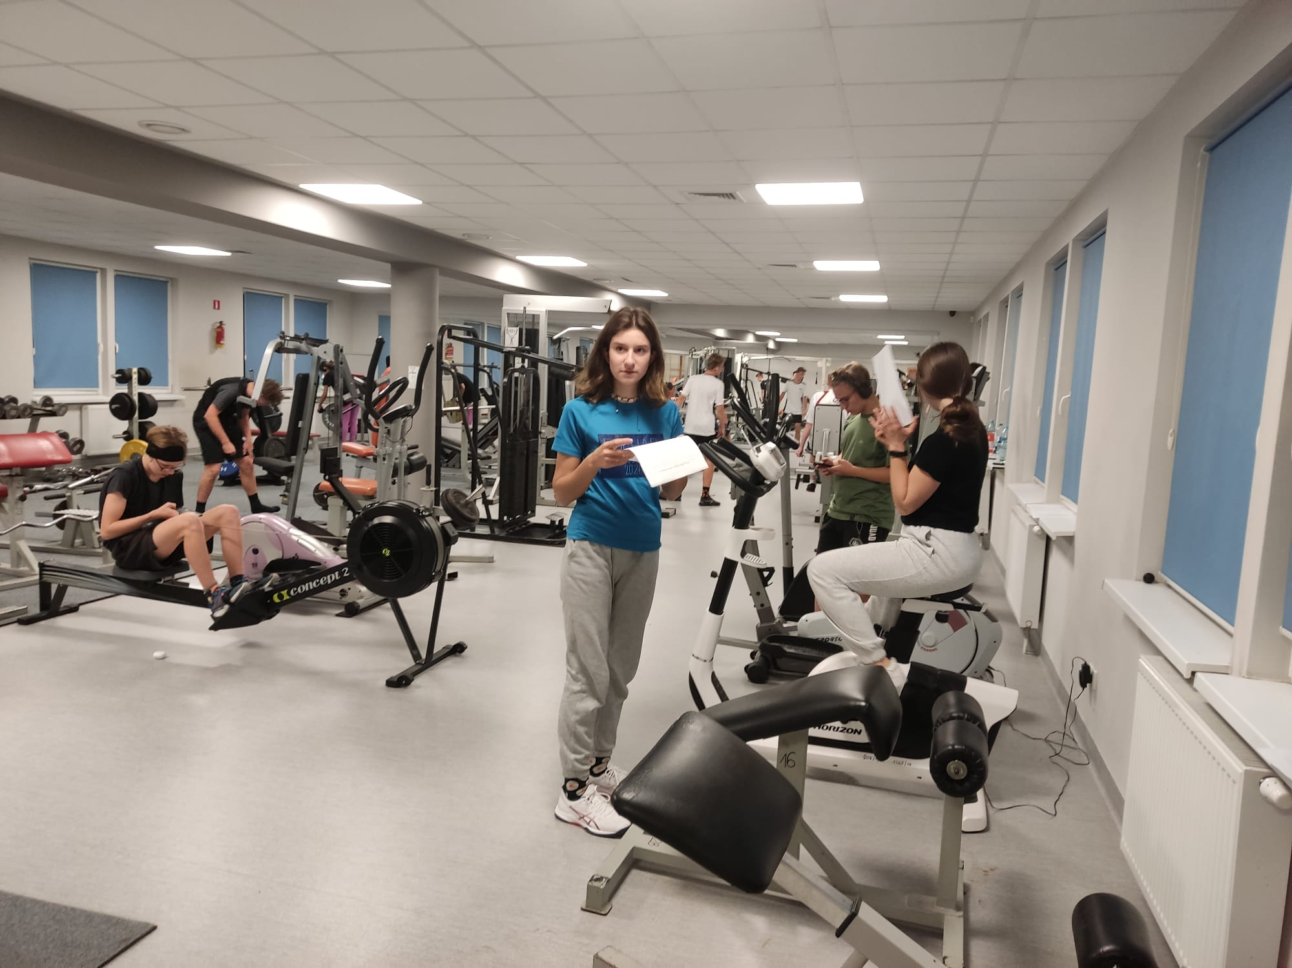
LODOWISKO,SIŁOWNIA

Slide 17
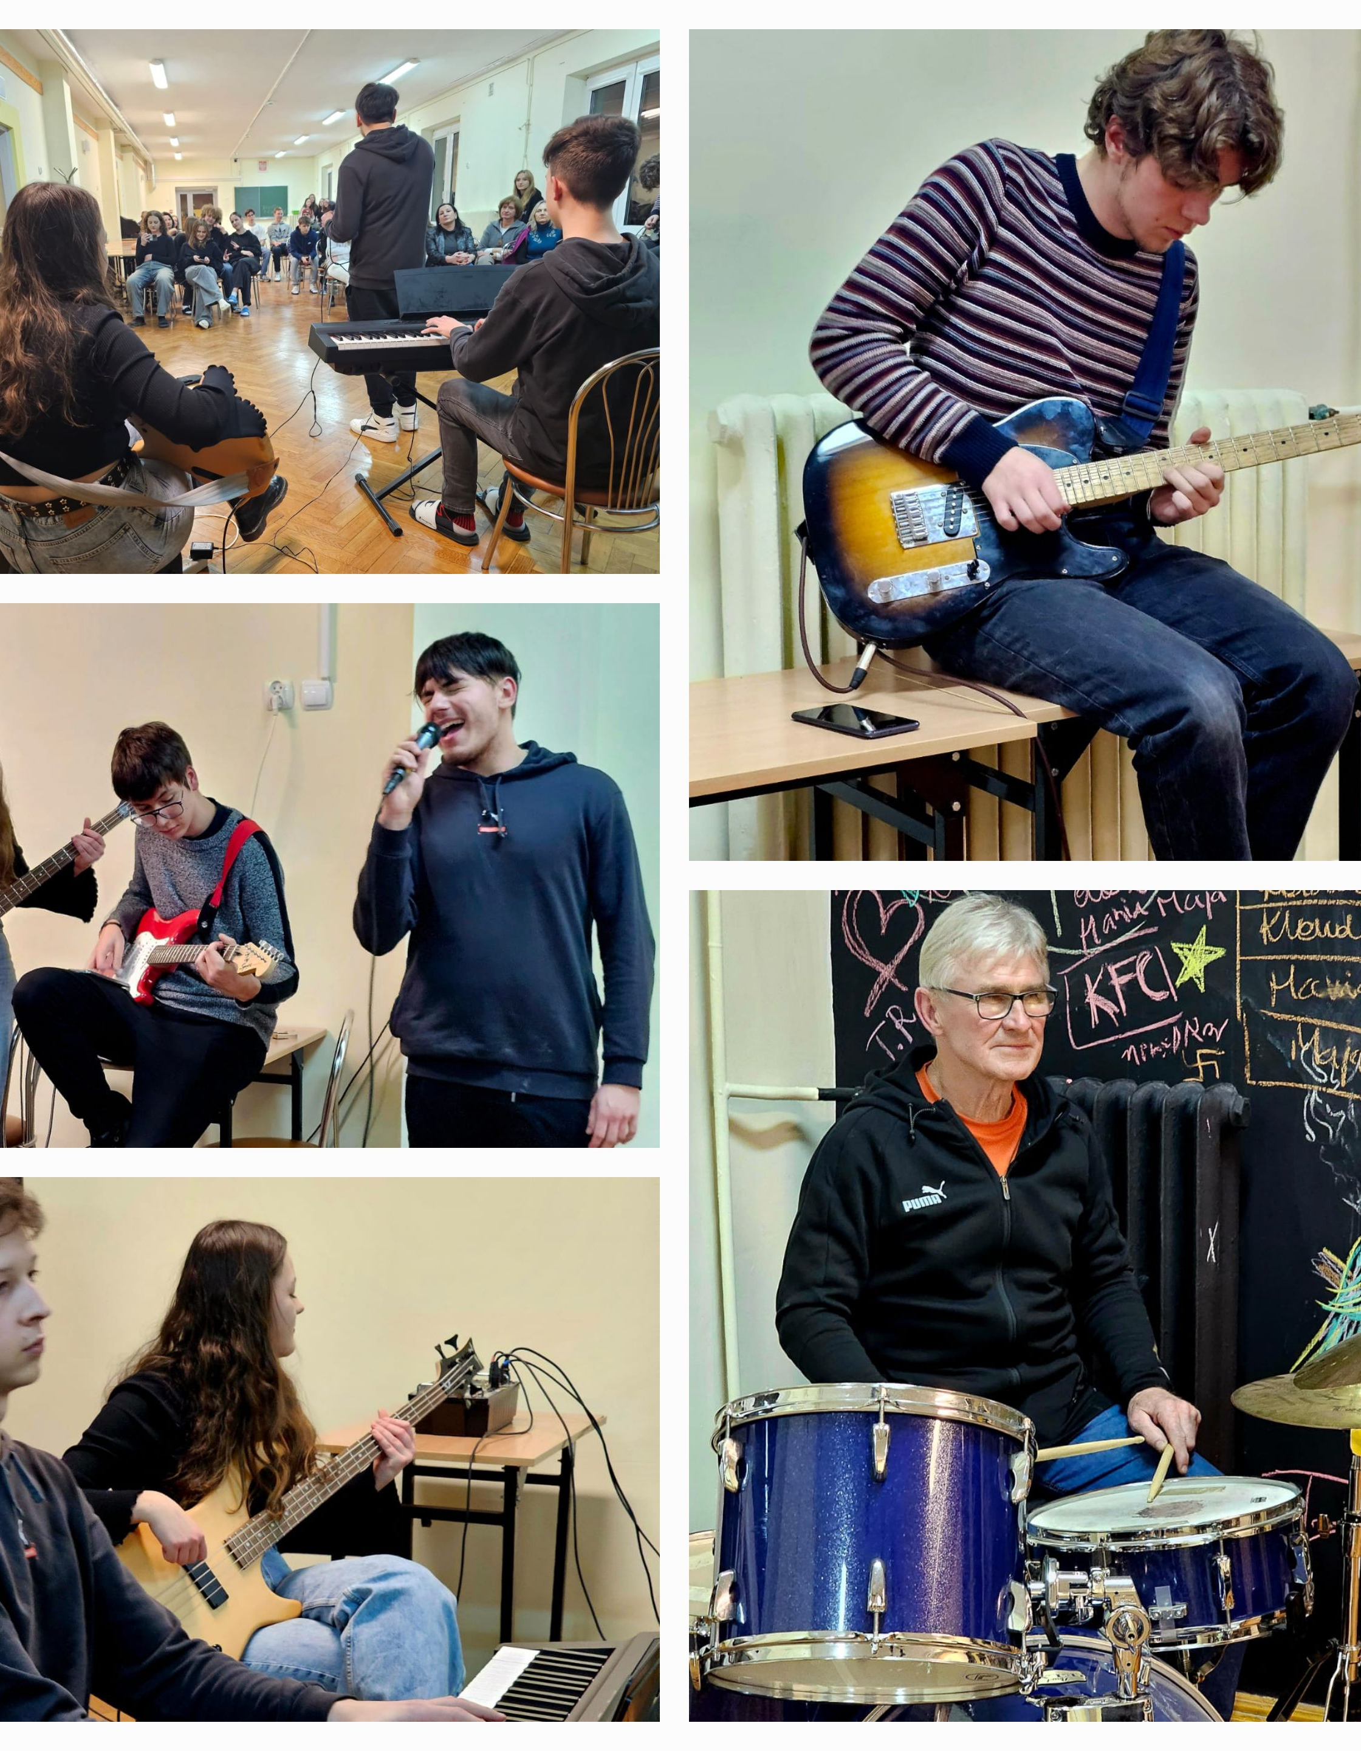
Studio muzyczne
Wielu z naszych uczniów dzieli się swoimi pasjami.

Slide 18
WNIOSEK ONLINE
Od 1lipca do 17 lipca 2025r.
Składanie wniosków o przyjęcie do internatu przez rodziców kandydatów (uczniów klas pierwszych) lub pozostałych uczniów, którzy do tej pory nie mieszkali w internacie.
internat@lo14.wroc.pl

Slide 19
Przydatne linki
https://lo14.wroc.pl/rekrutacja-do-internatu-lo-xiv-rok-szkolny-20252026,1760,pl
https://lo14.wroc.pl/informacje-ogolne-dotyczace-procedury-zakwaterowania-wychowanka,1305,pl

Slide 20
KONTAKT
INTERNAT@LO14.WROC.PL
UL. TORUŃSKA 72
51-410 WROCŁAW

Slide 21
ZAPRASZAMY
Fot.A. Gościej

